Slide 1
《数字电子技术基础》（第六版）教学课件 清华大学 电子学教学组
联系地址：清华大学 自动化系
邮政编码：100084
电子信箱：wang_hong@tsinghua.edu.cn

Slide 2
第四章 组合逻辑电路

Slide 3
4.1概述
一、组合逻辑电路的特点
从功能上
从电路结构上
任意时刻的输出仅
取决于该时刻的输入
不含记忆（存储）元件

Slide 4
二、逻辑功能的描述
组合逻辑 电路
组合逻辑电路的框图

Slide 5
4.2 组合逻辑电路的分析方法

Slide 6
4.3组合逻辑电路的设计方法
一、逻辑抽象
分析因果关系，确定输入/输出变量
定义逻辑状态的含意（赋值）
列出真值表
二、写出函数式
三、选定器件类型
四、根据所选器件：对逻辑式化简（用门）
变换（用MSI）
或进行相应的描述（PLD）
五、画出逻辑电路图，或下载到PLD
六、设计验证
七、工艺设计

Slide 7
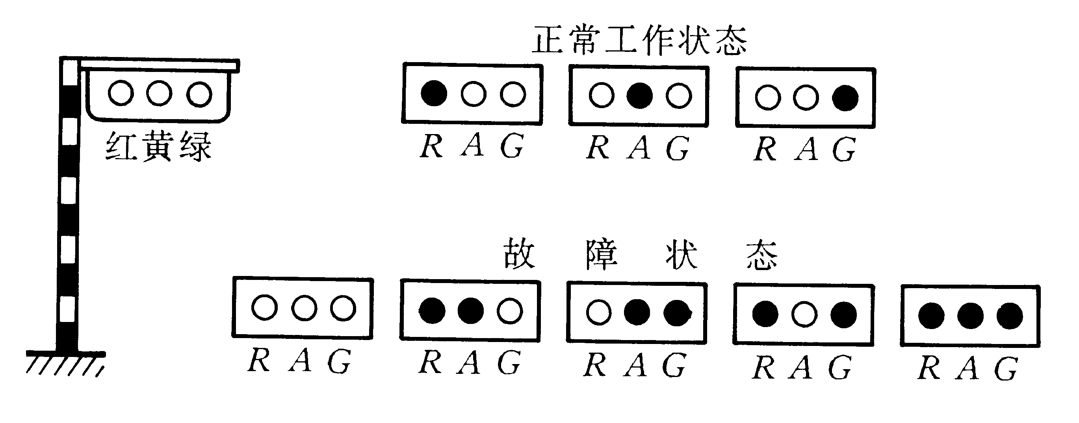
设计举例：
设计一个监视交通信号灯状态的逻辑电路
R
如果信号灯
出现故障，
Z为1
A
Z
G

Slide 8
设计举例：
输入变量 |  |  | 输出
R | A | G | Z
0 | 0 | 0 | 1
0 | 0 | 1 | 0
0 | 1 | 0 | 0
0 | 1 | 1 | 1
1 | 0 | 0 | 0
1 | 0 | 1 | 1
1 | 1 | 0 | 1
1 | 1 | 1 | 1
1. 抽象
输入变量:
红（R）、黄（A）、绿（G）
输出变量：
故障信号（Z）
2. 写出逻辑表达式

Slide 9
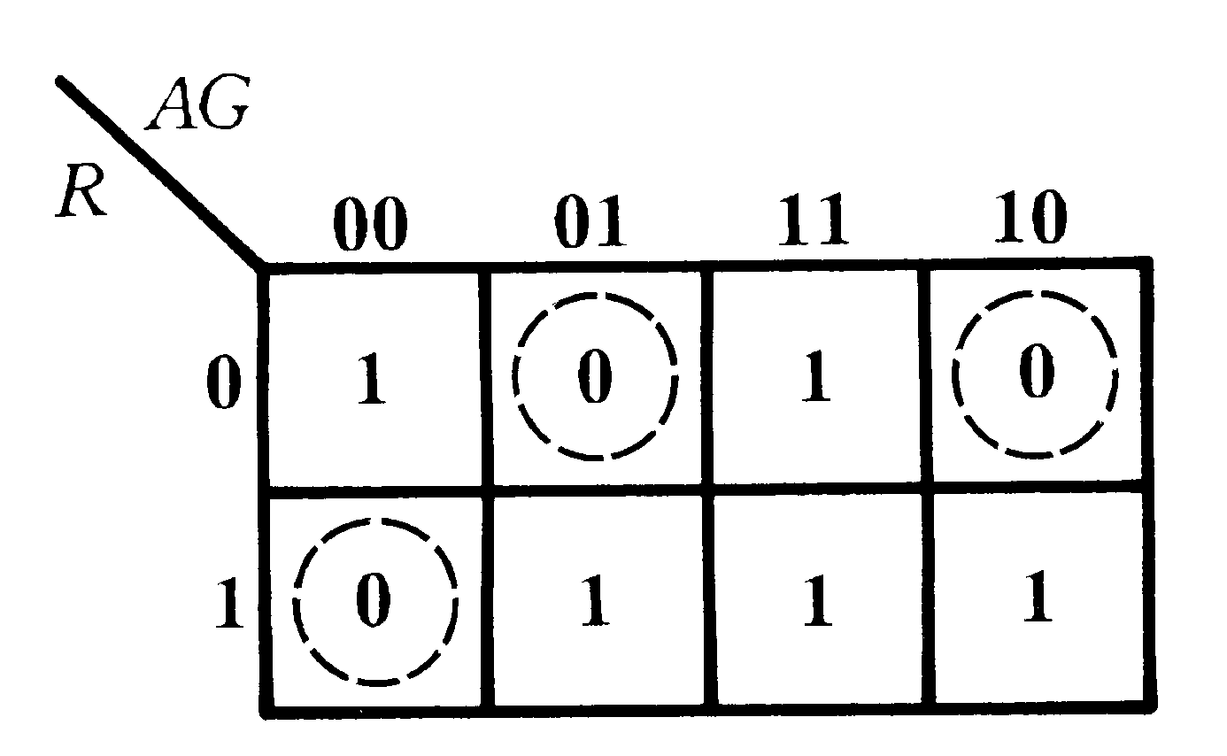
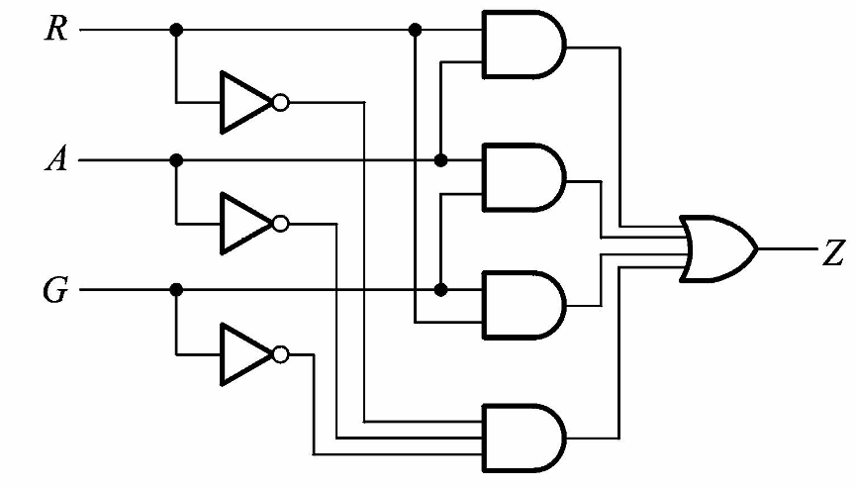
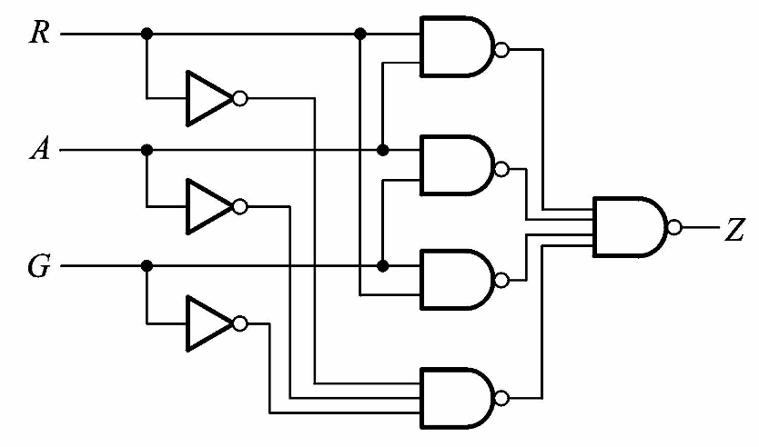
设计举例：
3. 选用小规模SSI器件
4. 化简
5. 画出逻辑图

Slide 10
4.4 若干常用组合逻辑电路
4.4.1 编码器
编码：将输入的每个高/低电平信号变成一个对应的二进制代码
普通编码器
优先编码器

Slide 11
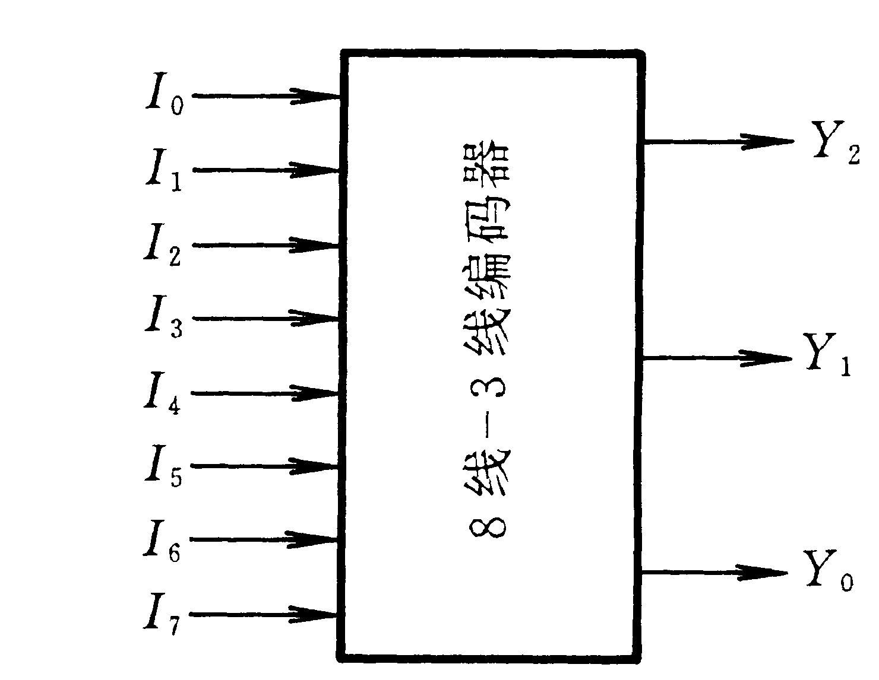
一、普通编码器
输 入 |  |  |  |  |  |  |  | 输 出
I₀ | I₁ | I₂ | I₃ | I₄ | I₅ | I₆ | I₇ | Y₂ | Y₁ | Y₀
1 | 0 | 0 | 0 | 0 | 0 | 0 | 0 | 0 | 0 | 0
0 | 1 | 0 | 0 | 0 | 0 | 0 | 0 | 0 | 0 | 1
0 | 0 | 1 | 0 | 0 | 0 | 0 | 0 | 0 | 1 | 0
0 | 0 | 0 | 1 | 0 | 0 | 0 | 0 | 0 | 1 | 1
0 | 0 | 0 | 0 | 1 | 0 | 0 | 0 | 1 | 0 | 0
0 | 0 | 0 | 0 | 0 | 1 | 0 | 0 | 1 | 0 | 1
0 | 0 | 0 | 0 | 0 | 0 | 1 | 0 | 1 | 1 | 0
0 | 0 | 0 | 0 | 0 | 0 | 0 | 1 | 1 | 1 | 1
特点：任何时刻只允许输入一个编码信号。
例：3位二进制普通编码器

Slide 12
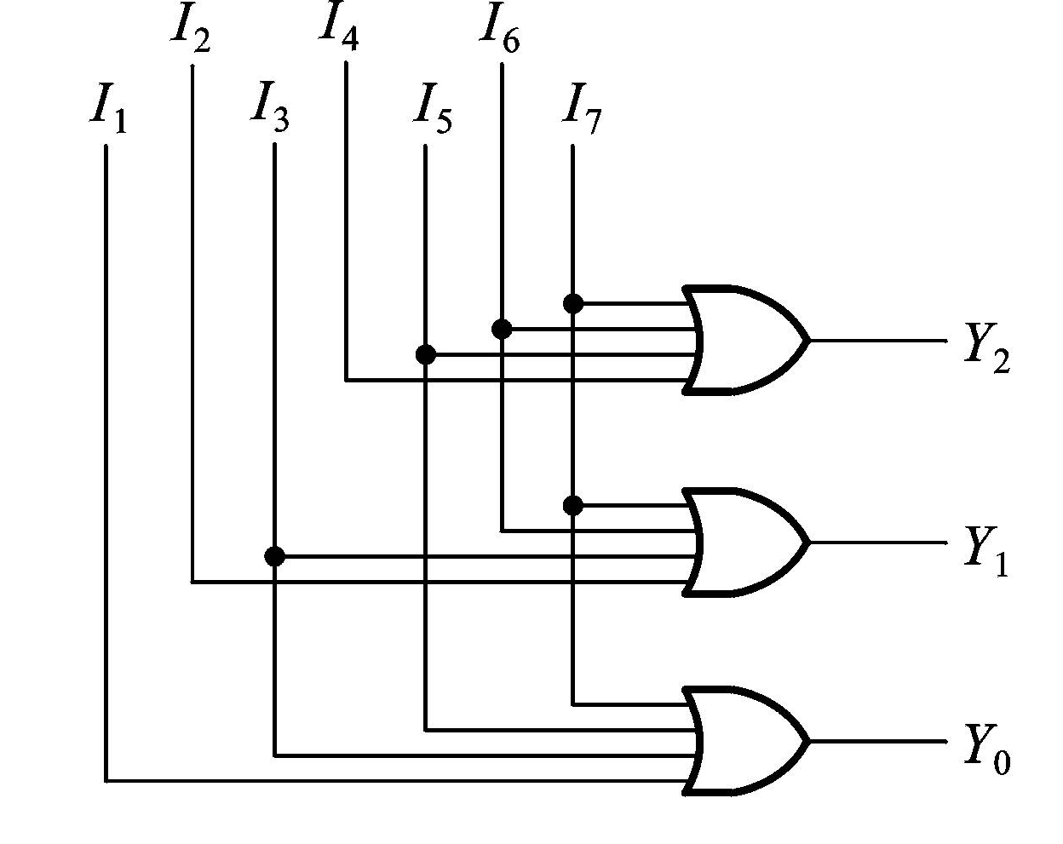
利用无关项化简，得：

Slide 13
二、优先编码器
输 入 |  |  |  |  |  |  |  | 输 出
I₀ | I₁ | I₂ | I₃ | I₄ | I₅ | I₆ | I₇ | Y₂ | Y₁ | Y₀
X | X | X | X | X | X | X | 1 | 1 | 1 | 1
X | X | X | X | X | X | 1 | 0 | 1 | 1 | 0
X | X | X | X | X | 1 | 0 | 0 | 1 | 0 | 1
X | X | X | X | 1 | 0 | 0 | 0 | 1 | 0 | 0
X | X | X | 1 | 0 | 0 | 0 | 0 | 0 | 1 | 1
X | X | 1 | 0 | 0 | 0 | 0 | 0 | 0 | 1 | 0
X | 1 | 0 | 0 | 0 | 0 | 0 | 0 | 0 | 0 | 1
1 | 0 | 0 | 0 | 0 | 0 | 0 | 0 | 0 | 0 | 0
特点：允许同时输入两个以上的编码信号，但只对其中优先权最高的一个进行编码。
例：8线-3线优先编码器
（设I₇优先权最高…I₀优先权最低）

Slide 14
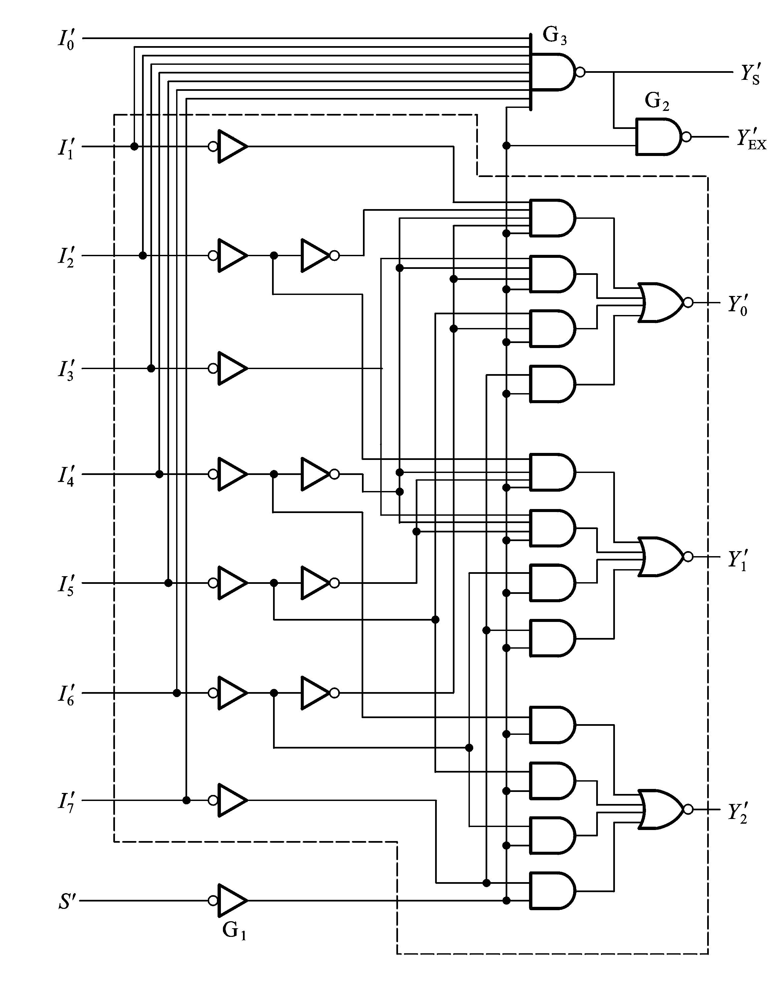
实例： 74HC148
低电平

Slide 15
选通信号
选通信号

Slide 16
附 加 输 出 信 号
为0时，电路工作无编码输入
为0时，电路工作有编码输入

Slide 17
输 入 |  |  |  |  |  |  |  |  | 输 出
1 | X | X | X | X | X | X | X | X | 1 | 1 | 1 | 1 | 1
0 | 1 | 1 | 1 | 1 | 1 | 1 | 1 | 1 | 1 | 1 | 1 | 0 | 1
0 | X | X | X | X | X | X | X | 0 | 0 | 0 | 0 | 1 | 0
0 | X | X | X | X | X | X | 0 | 1 | 0 | 0 | 1 | 1 | 0
0 | X | X | X | X | X | 0 | 1 | 1 | 0 | 1 | 0 | 1 | 0
0 | X | X | X | X | 0 | 1 | 1 | 1 | 0 | 1 | 1 | 1 | 0
0 | X | X | X | 0 | 1 | 1 | 1 | 1 | 1 | 0 | 0 | 1 | 0
0 | X | X | 0 | 1 | 1 | 1 | 1 | 1 | 1 | 0 | 1 | 1 | 0
0 | X | 0 | 1 | 1 | 1 | 1 | 1 | 1 | 1 | 1 | 0 | 1 | 0
0 | 0 | 1 | 1 | 1 | 1 | 1 | 1 | 1 | 1 | 1 | 1 | 1 | 0

Slide 18
附加输出信号的状态及含意
 |  | 状态
1 | 1 | 不工作
0 | 1 | 工作，但无输入
1 | 0 | 工作，且有输入
0 | 0 | 不可能出现

Slide 19
三、二-十进制优先编码器
将 编成0110 ~ 1110
的优先权最高， 最低
输入的低电平信号变成一个对应的十进制的编码

Slide 20
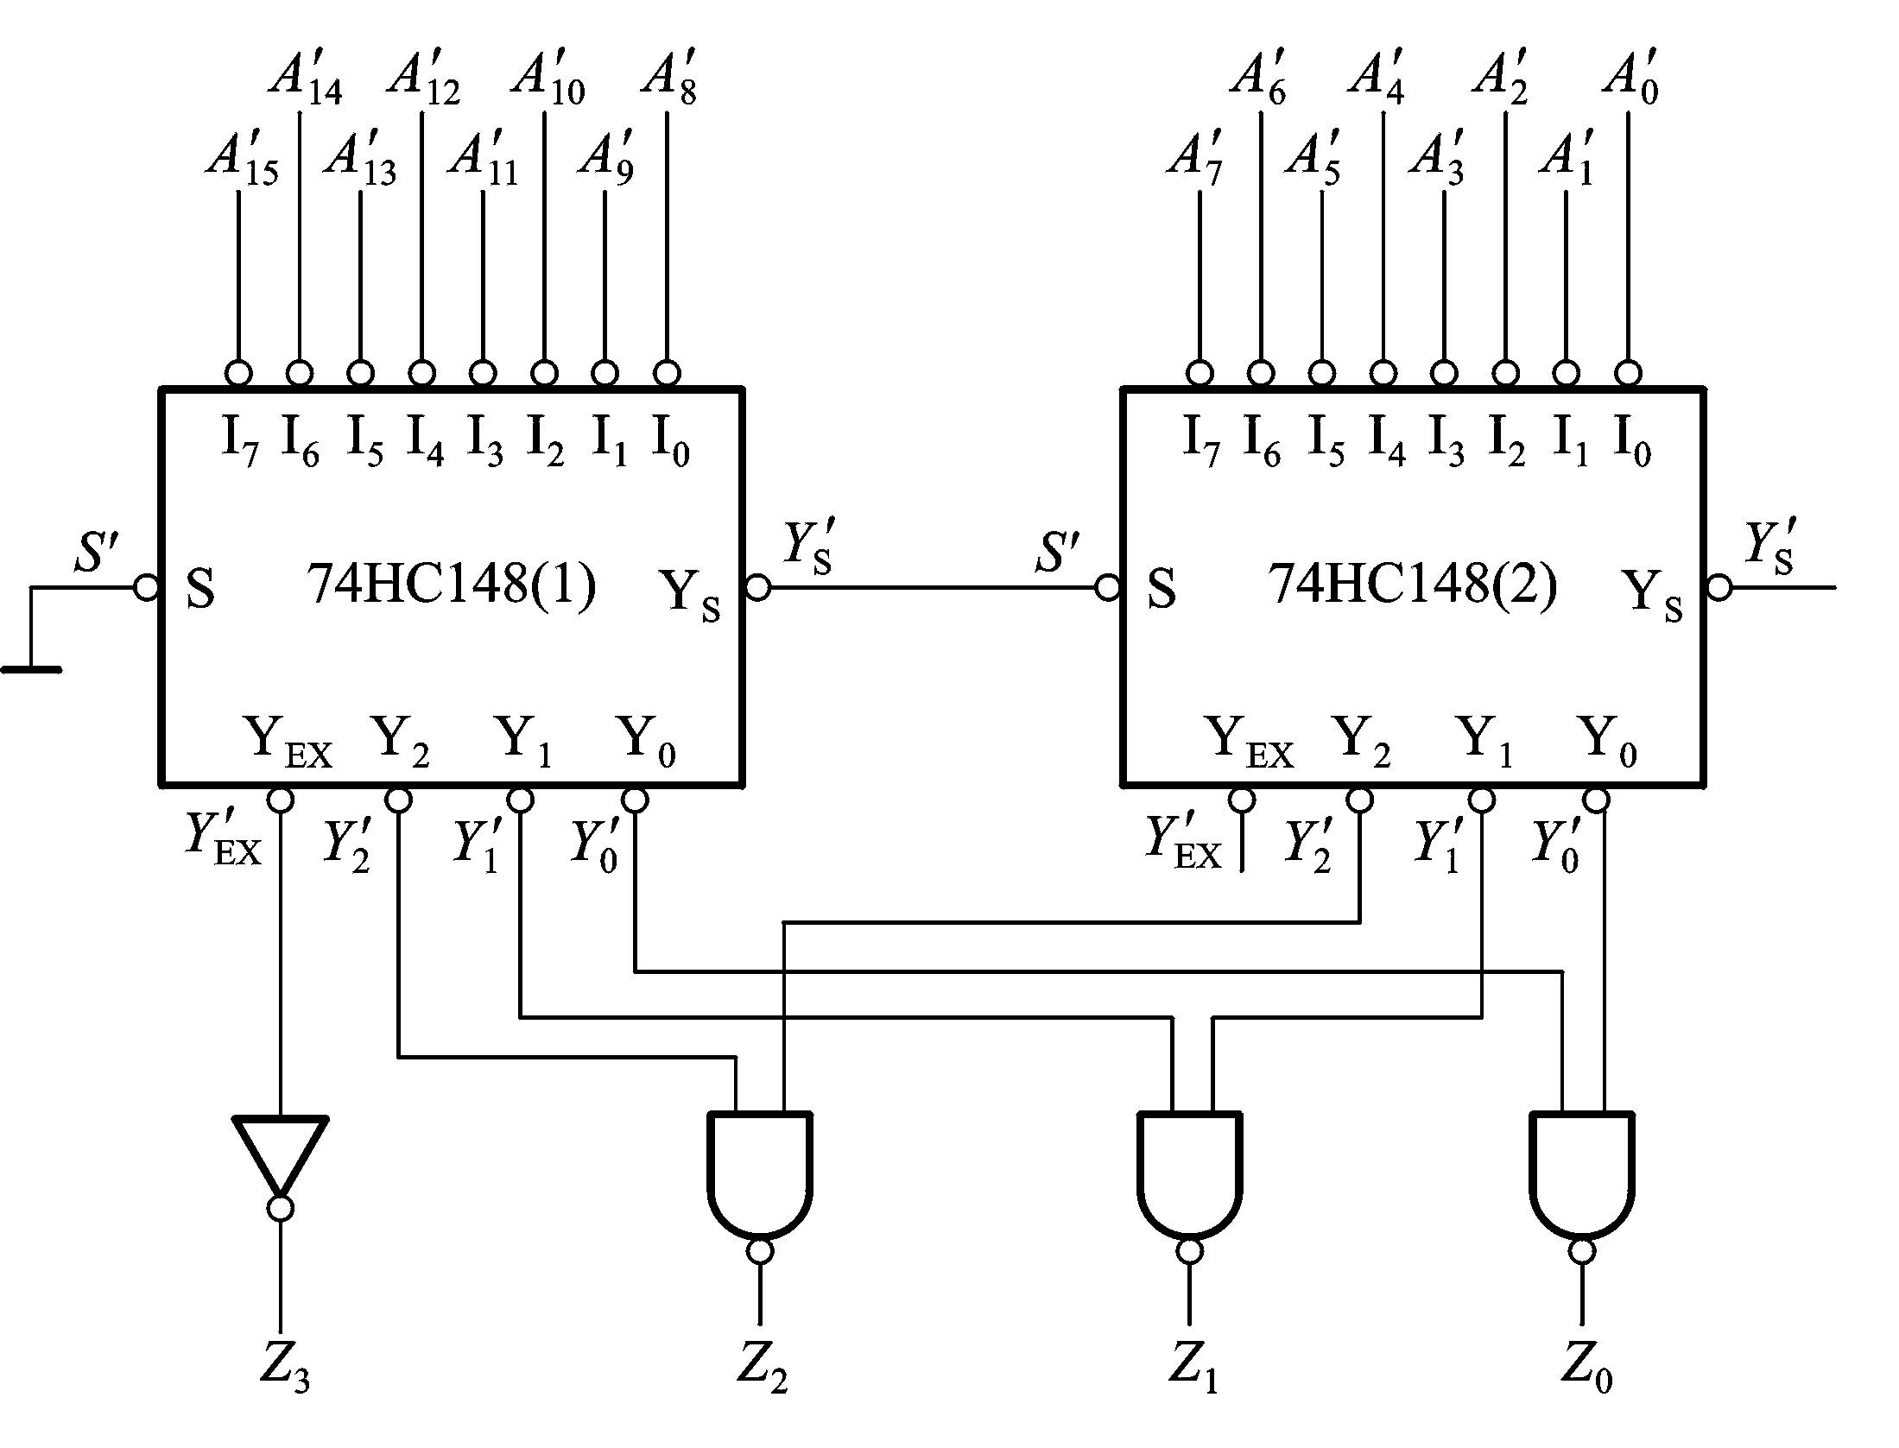


Slide 21
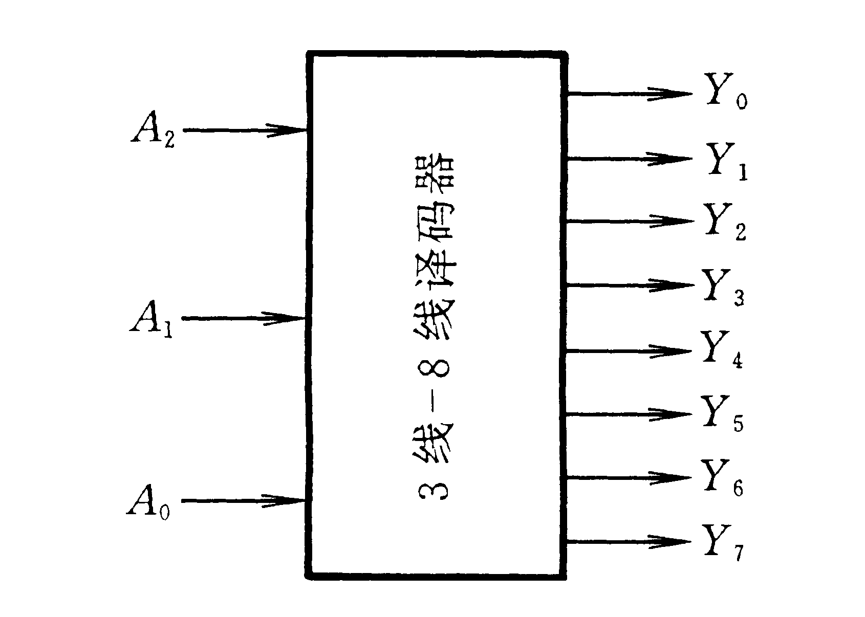
4.4.2 译码器
译码：将每个输入的二进制代码译成对应的输出高、低电平信号。
常用的有：二进制译码器，二-十进制译码器，显示译码器等
输 入 |  |  | 输 出
A₂ | A₁ | A₀ | Y₇ | Y₆ | Y₅ | Y₄ | Y₃ | Y₂ | Y₁ | Y₀
0 | 0 | 0 | 0 | 0 | 0 | 0 | 0 | 0 | 0 | 1
0 | 0 | 1 | 0 | 0 | 0 | 0 | 0 | 0 | 1 | 0
0 | 1 | 0 | 0 | 0 | 0 | 0 | 0 | 1 | 0 | 0
0 | 1 | 1 | 0 | 0 | 0 | 0 | 1 | 0 | 0 | 0
1 | 0 | 0 | 0 | 0 | 0 | 1 | 0 | 0 | 0 | 0
1 | 0 | 1 | 0 | 0 | 1 | 0 | 0 | 0 | 0 | 0
1 | 1 | 0 | 0 | 1 | 0 | 0 | 0 | 0 | 0 | 0
1 | 1 | 1 | 1 | 0 | 0 | 0 | 0 | 0 | 0 | 0
一、二进制译码器
例：3线—8线译码器

Slide 22
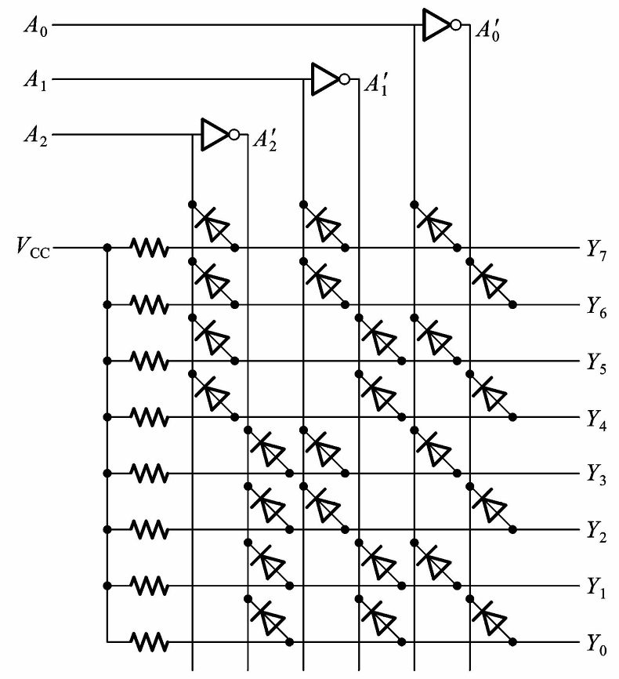
真值表 逻辑表达式：
用电路进行实现
用二极管与门阵列组成的3线－8线译码器

Slide 23
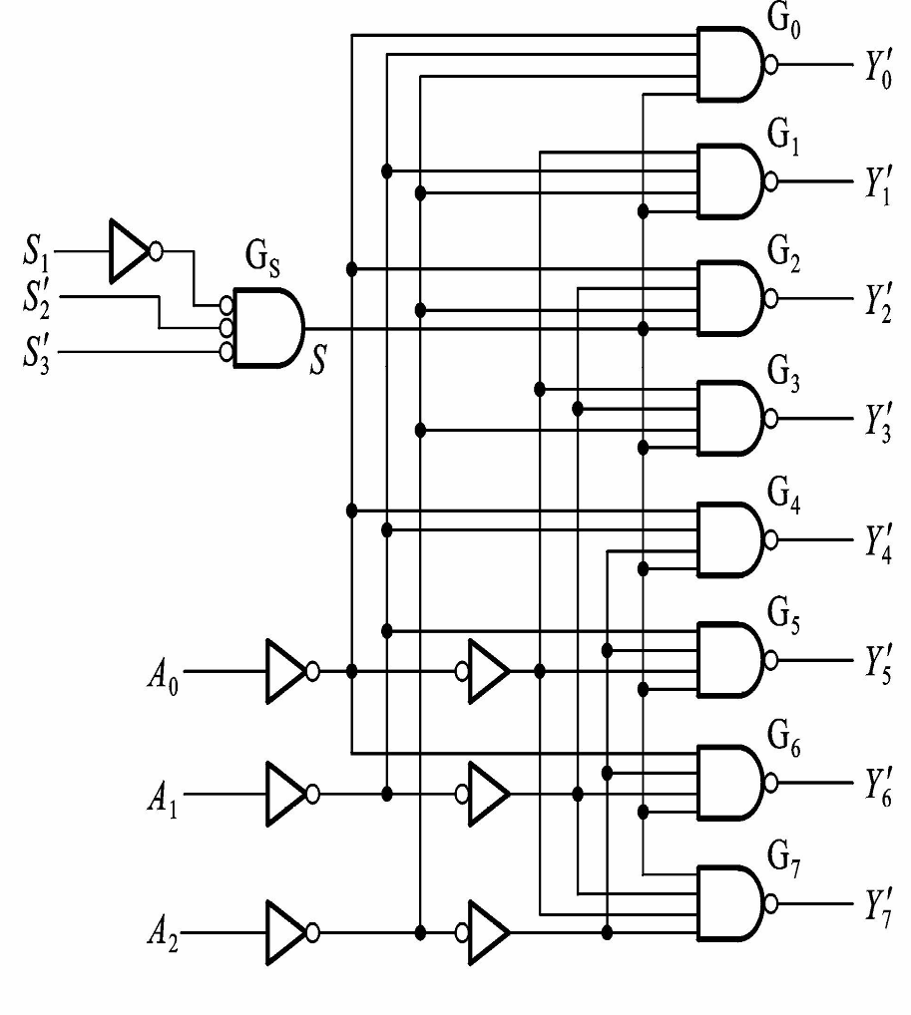
集成译码器实例：74HC138
附加
控制端
低电平输出

Slide 24
74HC138的功能表：
输 入 |  |  |  |  | 输 出
S₁ |  | A₂ | A₁ | A₀
0 | X | X | X | X | 1 | 1 | 1 | 1 | 1 | 1 | 1 | 1
X | 1 | X | X | X | 1 | 1 | 1 | 1 | 1 | 1 | 1 | 1
1 | 0 | 0 | 0 | 0 | 1 | 1 | 1 | 1 | 1 | 1 | 1 | 0
1 | 0 | 0 | 0 | 1 | 1 | 1 | 1 | 1 | 1 | 1 | 0 | 1
1 | 0 | 0 | 1 | 0 | 1 | 1 | 1 | 1 | 1 | 0 | 1 | 1
1 | 0 | 0 | 1 | 1 | 1 | 1 | 1 | 1 | 0 | 1 | 1 | 1
1 | 0 | 1 | 0 | 0 | 1 | 1 | 1 | 0 | 1 | 1 | 1 | 1
1 | 0 | 1 | 0 | 1 | 1 | 1 | 0 | 1 | 1 | 1 | 1 | 1
1 | 0 | 1 | 1 | 0 | 1 | 0 | 1 | 1 | 1 | 1 | 1 | 1
1 | 0 | 1 | 1 | 1 | 0 | 1 | 1 | 1 | 1 | 1 | 1 | 1

Slide 25
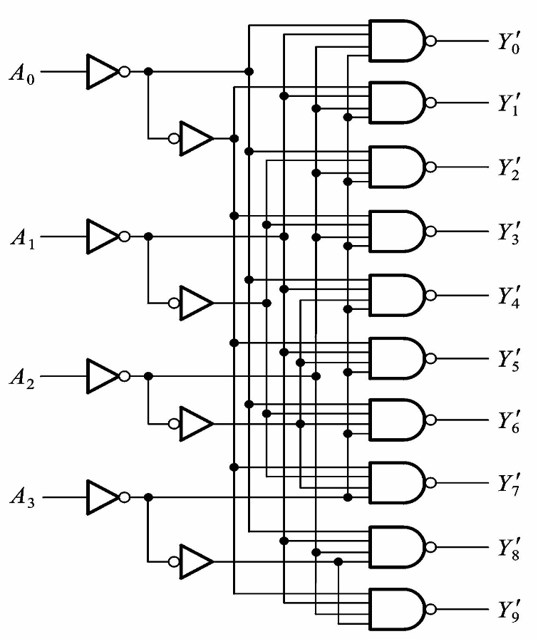
二、二—十进制译码器
将输入BCD码的10个代码译成10个高、低电平的输出信号
BCD码以外的伪码，输出均无低电平信号产生
例：74HC42

Slide 26
三、显示译码器
1. 七段字符显示器
如：

Slide 27
2. BCD七段字符显示译码器 （代码转换器）7448
输 入 |  |  |  |  | 输 出
数字 | A₃ | A₂ | A₁ | A₀ | Y_{a} | Y_{b} | Y_{c} | Y_{d} | Y_{e} | Y_{f} | Y_{g} | 字形
0 | 0 | 0 | 0 | 0 | 1 | 1 | 1 | 1 | 1 | 1 | 0
1 | 0 | 0 | 0 | 1 | 0 | 1 | 1 | 0 | 0 | 0 | 0
2 | 0 | 0 | 1 | 0 | 1 | 1 | 0 | 1 | 1 | 0 | 1
3 | 0 | 0 | 1 | 1 | 1 | 1 | 1 | 1 | 0 | 0 | 1
4 | 0 | 1 | 0 | 0 | 0 | 1 | 1 | 0 | 0 | 1 | 1
5 | 0 | 1 | 0 | 1 | 1 | 0 | 1 | 1 | 0 | 1 | 1
6 | 0 | 1 | 1 | 0 | 0 | 0 | 1 | 1 | 1 | 1 | 1
7 | 0 | 1 | 1 | 1 | 1 | 1 | 1 | 0 | 0 | 0 | 0
8 | 1 | 0 | 0 | 0 | 1 | 1 | 1 | 1 | 1 | 1 | 1
9 | 1 | 0 | 0 | 1 | 1 | 1 | 1 | 0 | 0 | 1 | 1
10 | 1 | 0 | 1 | 0 | 0 | 0 | 0 | 1 | 1 | 0 | 1
11 | 1 | 0 | 1 | 1 | 0 | 0 | 1 | 1 | 0 | 0 | 1
12 | 1 | 1 | 0 | 0 | 0 | 1 | 0 | 0 | 0 | 1 | 1
13 | 1 | 1 | 0 | 1 | 1 | 0 | 0 | 1 | 0 | 1 | 1
14 | 1 | 1 | 1 | 0 | 0 | 0 | 0 | 1 | 1 | 1 | 1
15 | 1 | 1 | 1 | 1 | 0 | 0 | 0 | 0 | 0 | 0 | 0

Slide 28
真值表 卡诺图

Slide 29
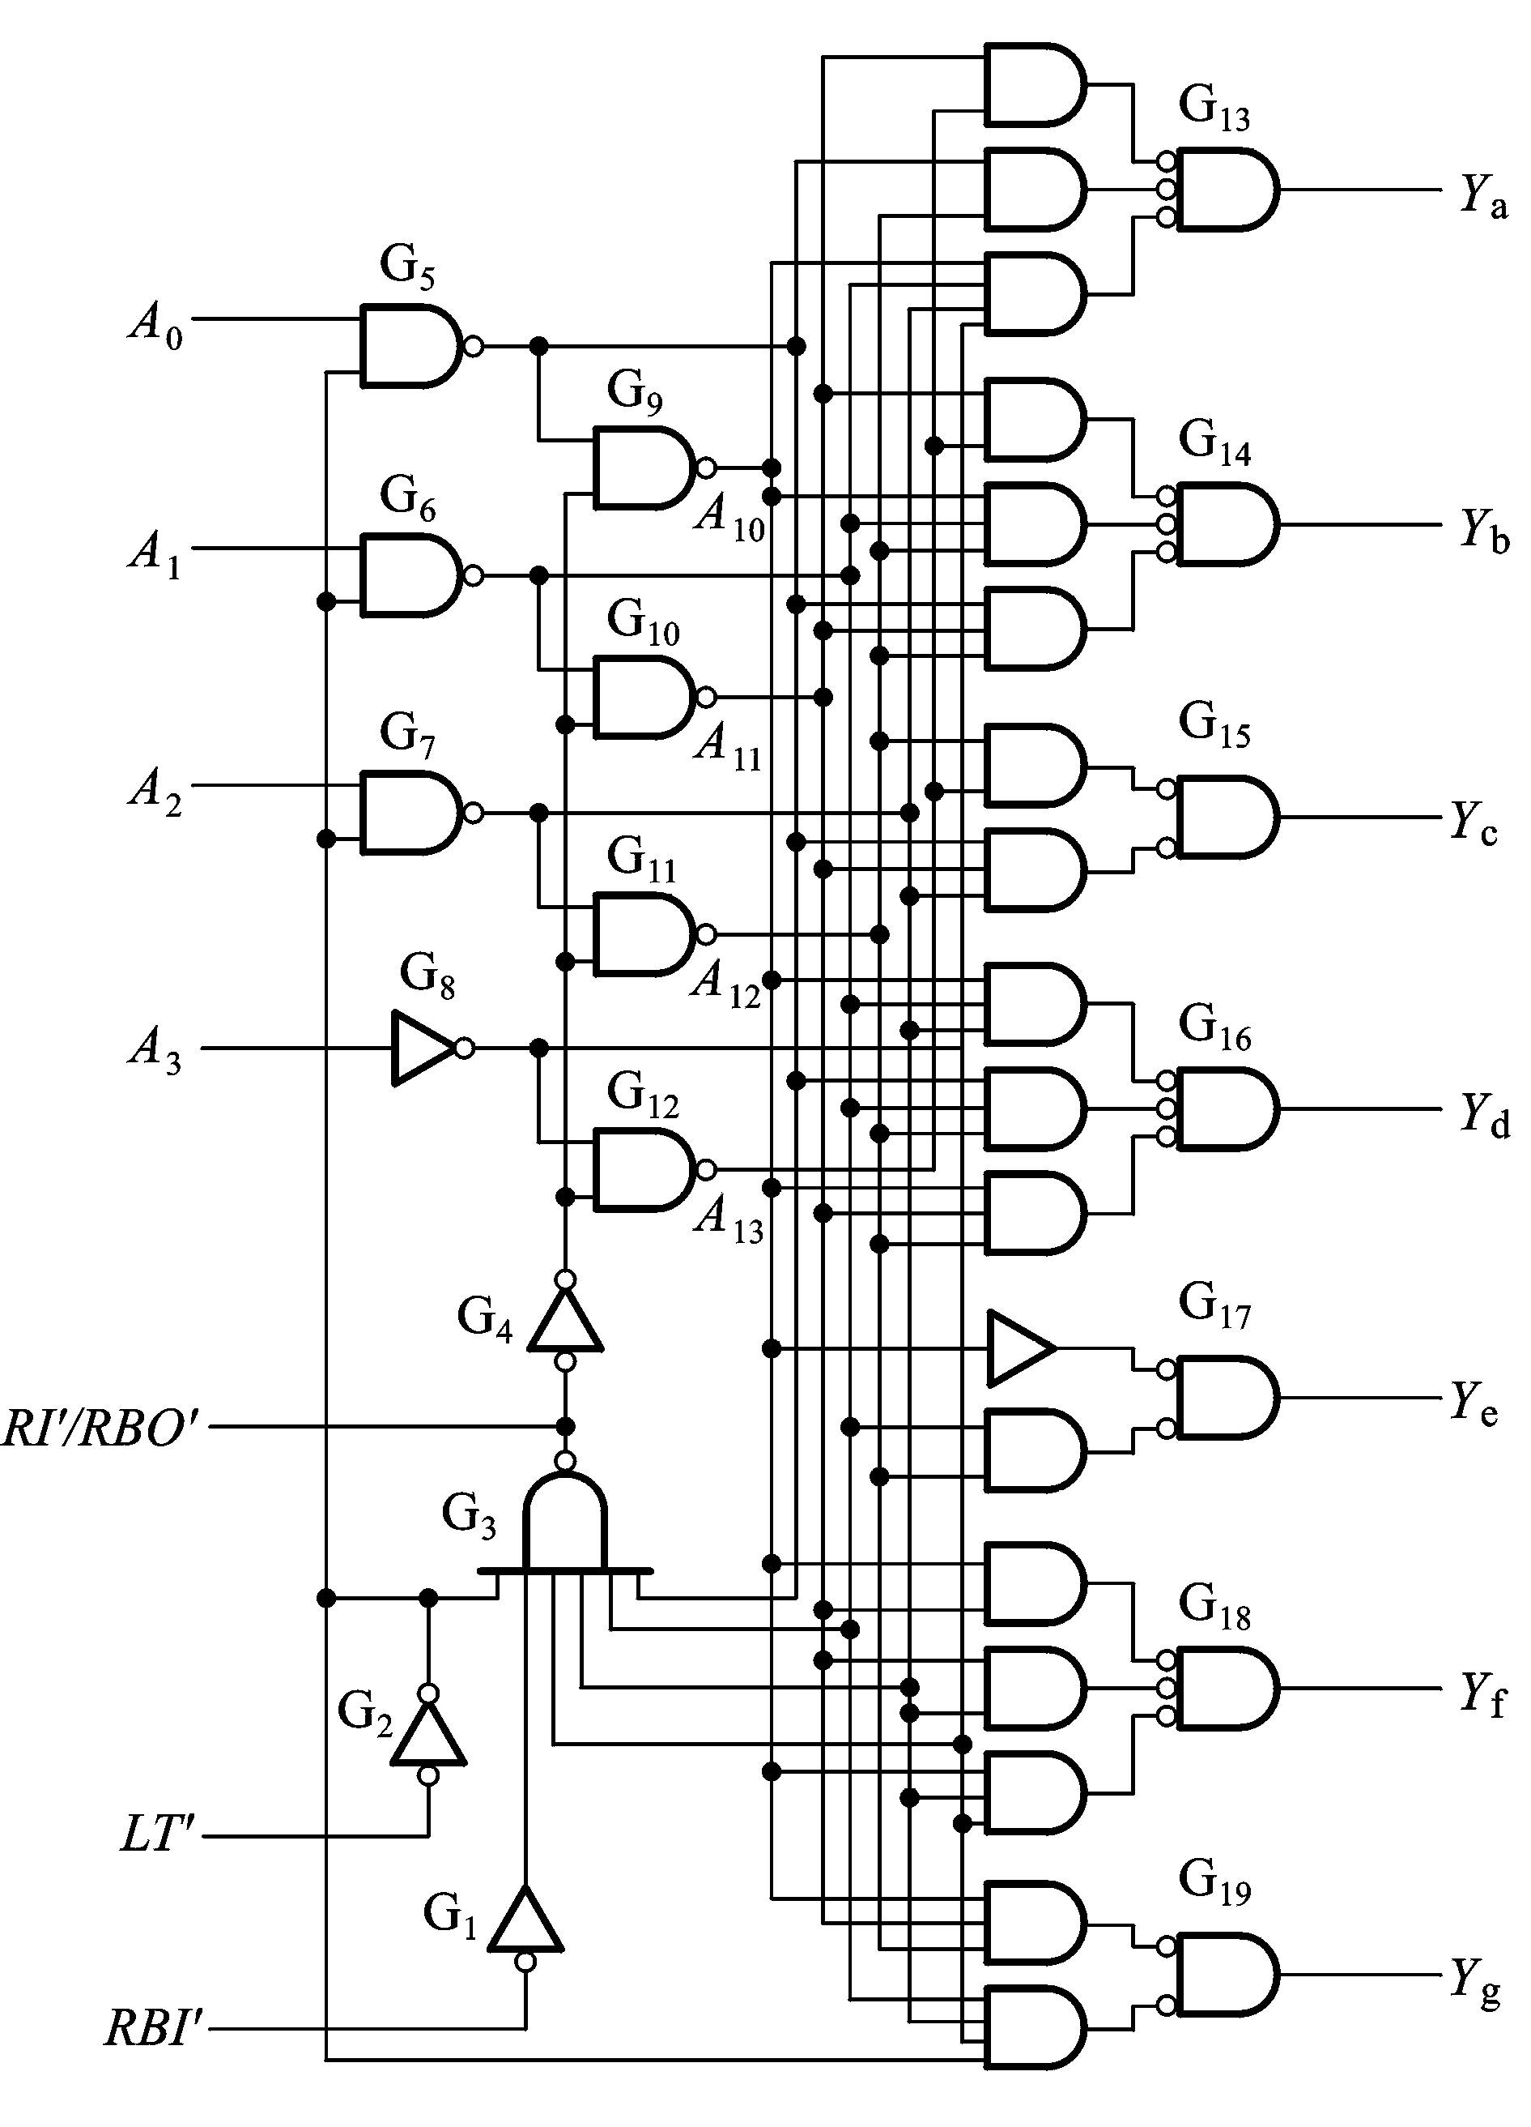
BCD－七段显示译码器7448的逻辑图

Slide 30
7448的附加控制信号：（1）
灯测试输入
当 时，Ya ~ Yg全部置为1

Slide 31
7448的附加控制信号：（2）
灭零输入
当 时，
时，则灭灯

Slide 32
7448的附加控制信号：（3）
灭灯输入/灭零输出
输入信号，称灭灯输入控制端：
无论输入状态是什么，数码管熄灭
输出信号，称灭零输出端：
只有当输入 ，且灭零输入信号 时， 才给出低电平
因此 表示译码器将本来应该显示的零熄灭了

Slide 34
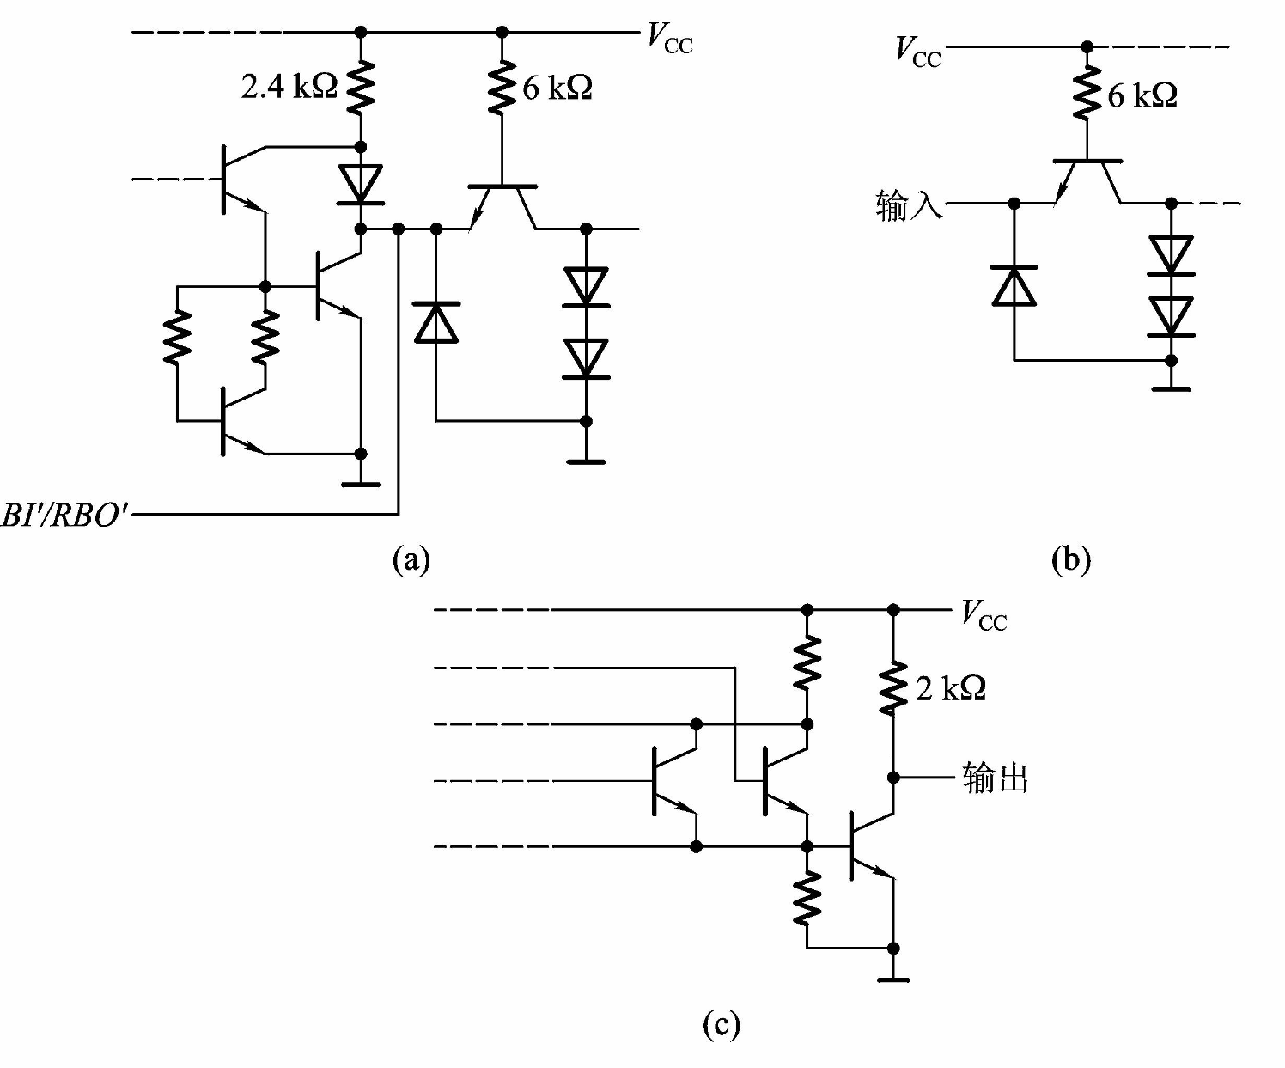

Slide 35
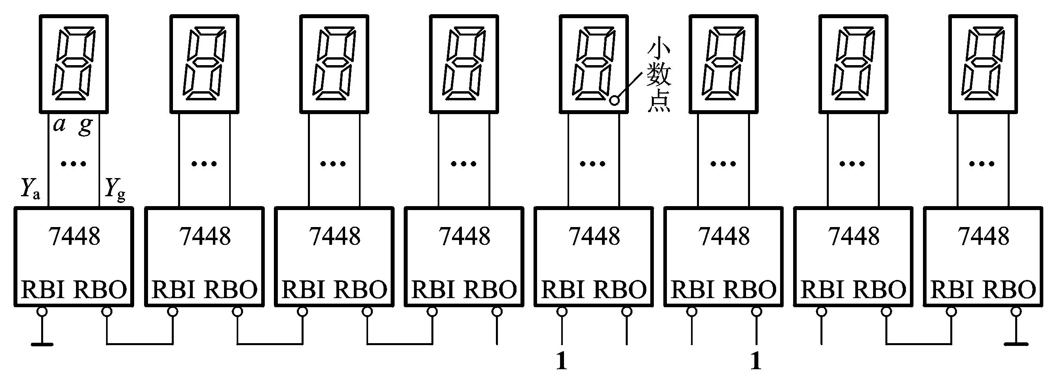
例：利用 和 的配合，实现多位显示系统的灭零控制
整数部分：最高位是0，而且灭掉以后，输出 作为次高位的 输入信号
小数部分：最低位是0，而且灭掉以后，输出 作为次低位的 输入信号

Slide 36
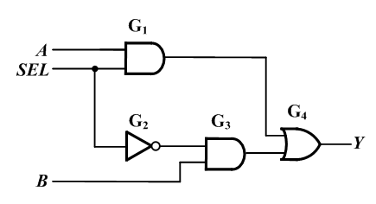
4.4.3 数据选择器
一、二选一数据选择器
SEL | A | B | Y
0 | 0 | 0 | 0
0 | 0 | 1 | 1
0 | 1 | 0 | 0
0 | 1 | 1 | 1
1 | 0 | 0 | 0
1 | 0 | 1 | 0
1 | 1 | 0 | 1
1 | 1 | 1 | 1

Slide 37
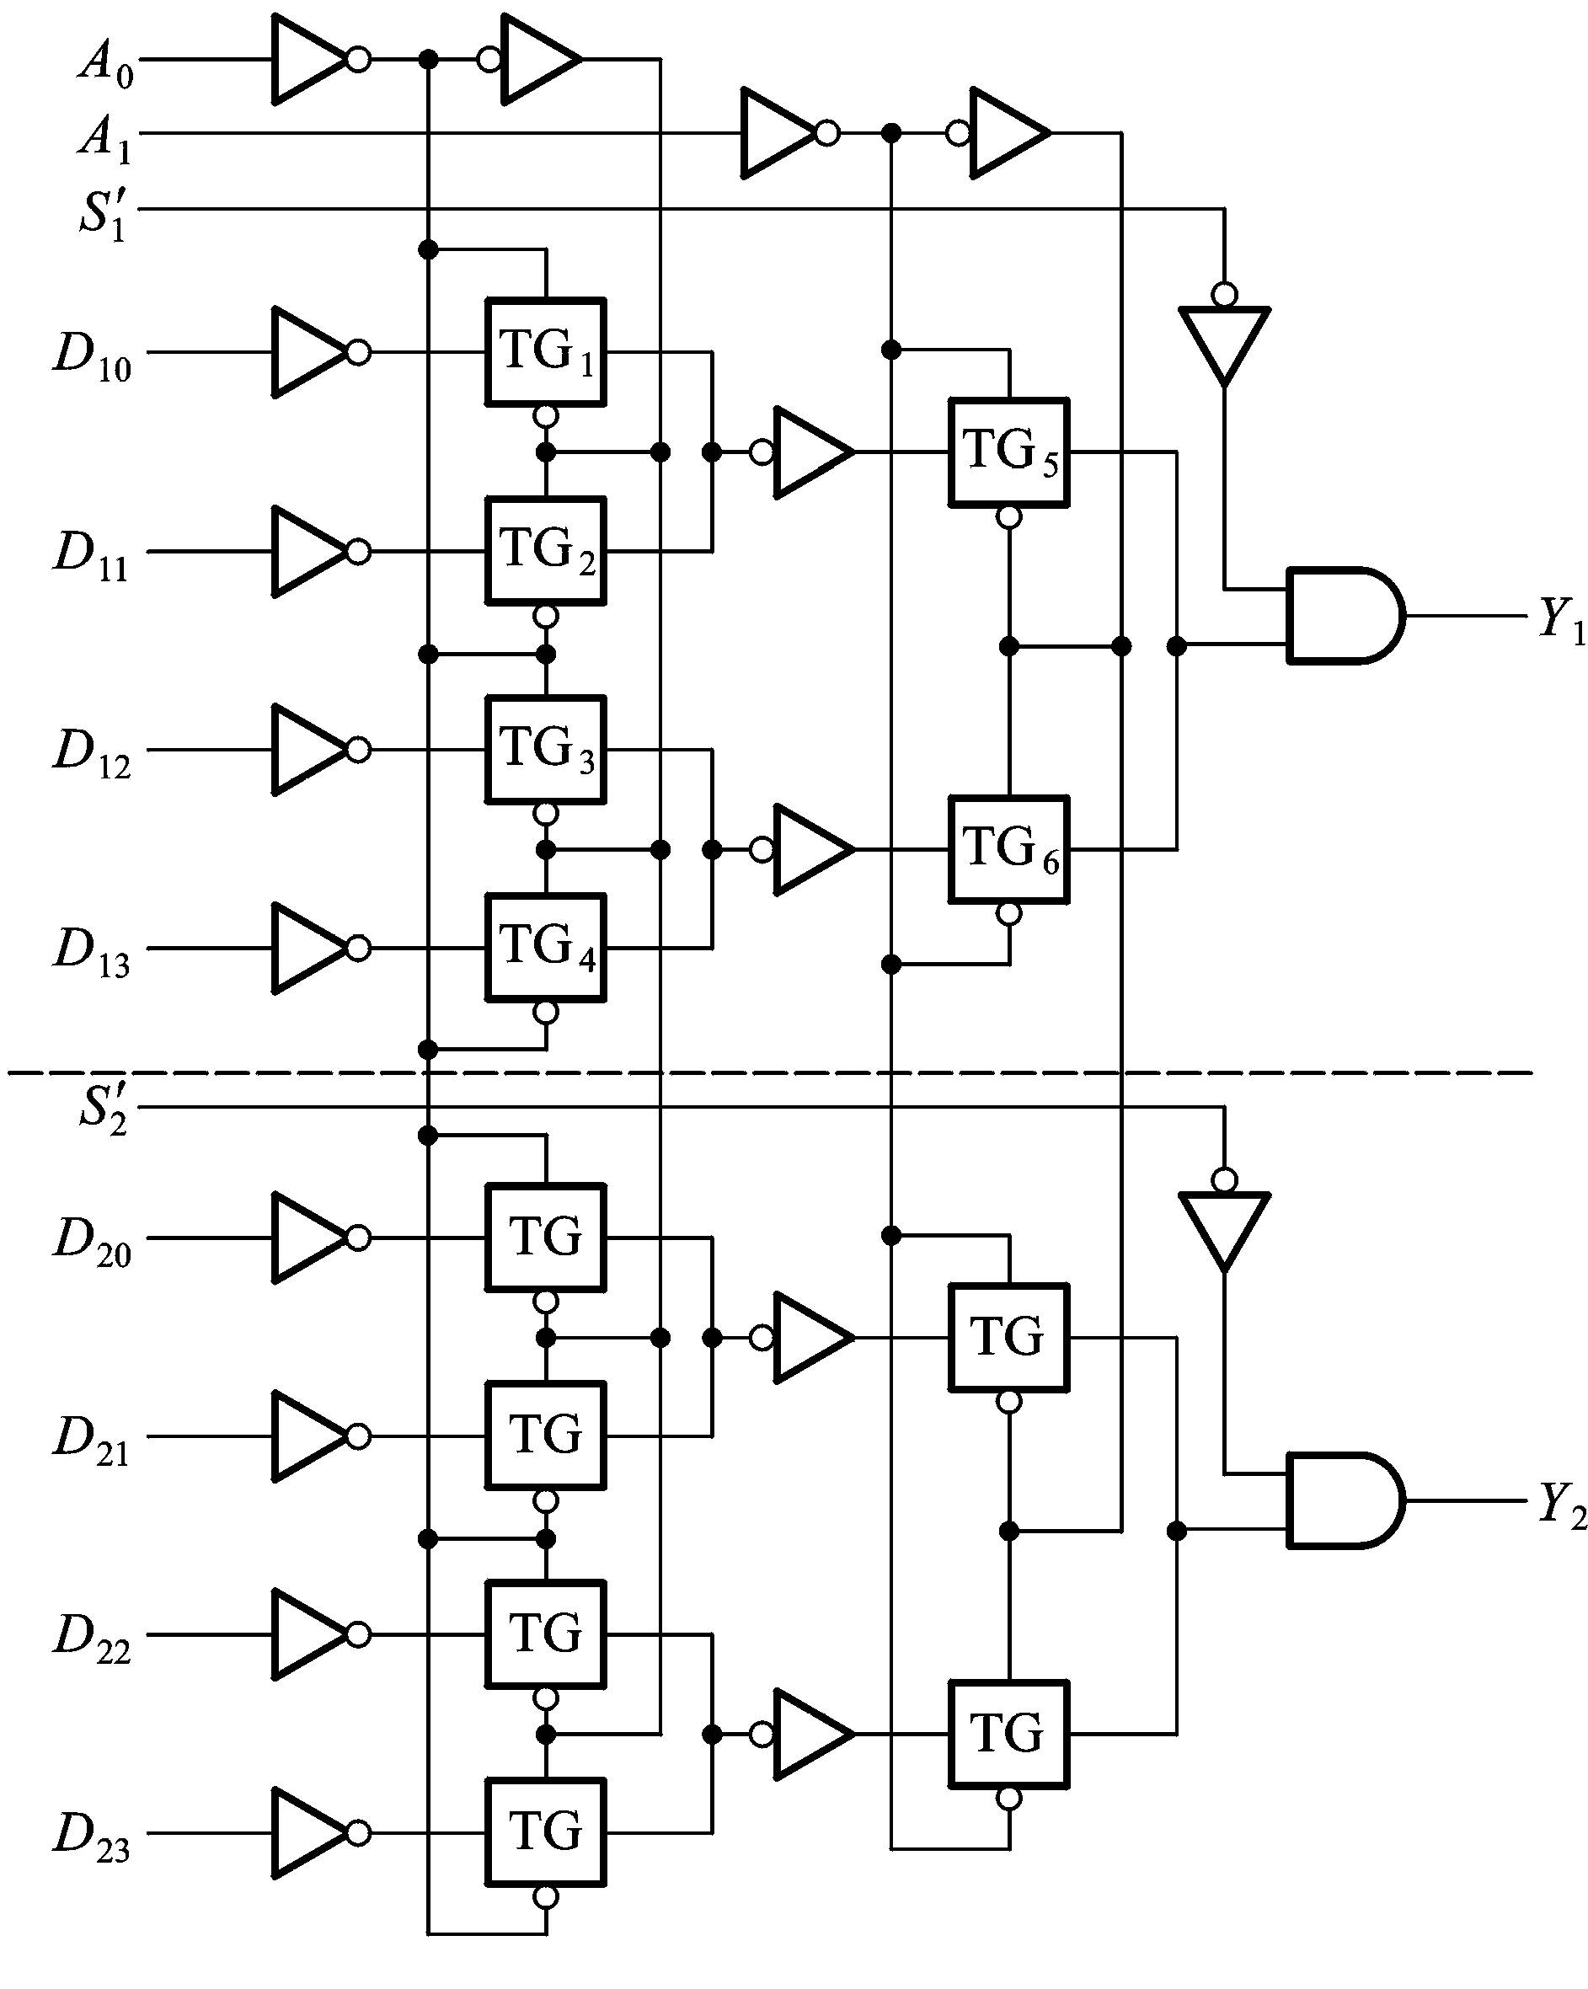
二、“双四选一”，74HC153
分析其中的一个“四选一”
 | A₁ | A₀ | Y₁
1 | X | X | 0
0 | 0 | 0 | D₁₀
0 | 0 | 1 | D₁₁
0 | 1 | 0 | D₁₂
0 | 1 | 1 | D₁₃

Slide 38
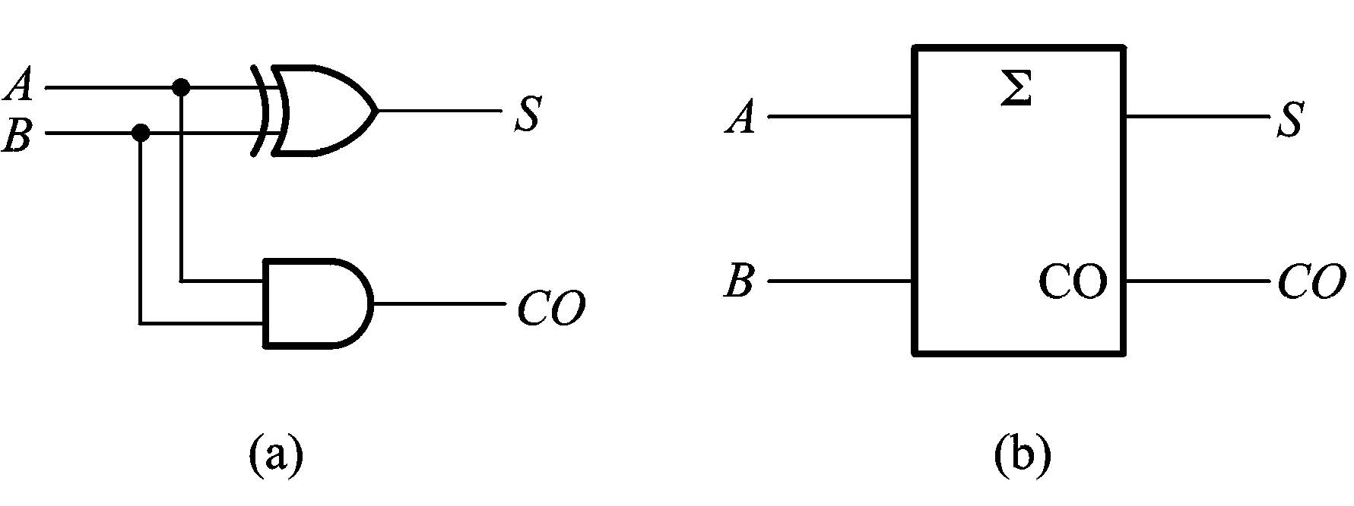
4.4.4 加法器
一、1位加法器
1. 半加器，不考虑来自低位的进位，将两个1位的二进制数相加
输 入 |  | 输 出
A | B | S | CO
0 | 0 | 0 | 0
0 | 1 | 1 | 0
1 | 0 | 1 | 0
1 | 1 | 0 | 1

Slide 39
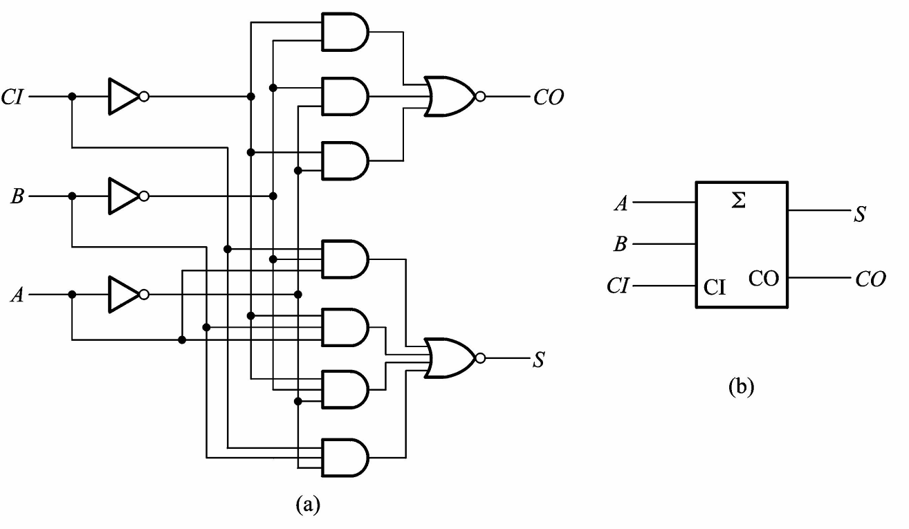
2. 全加器：将两个1位二进制数及来自低位的进位相加
输 入 |  |  | 输 出
A | B | CI | S | CO
0 | 0 | 0 | 0 | 0
0 | 0 | 1 | 1 | 0
0 | 1 | 0 | 1 | 0
0 | 1 | 1 | 0 | 1
1 | 0 | 0 | 1 | 0
1 | 0 | 1 | 0 | 1
1 | 1 | 0 | 0 | 1
1 | 1 | 1 | 1 | 1
74LS183
74HC183

Slide 40
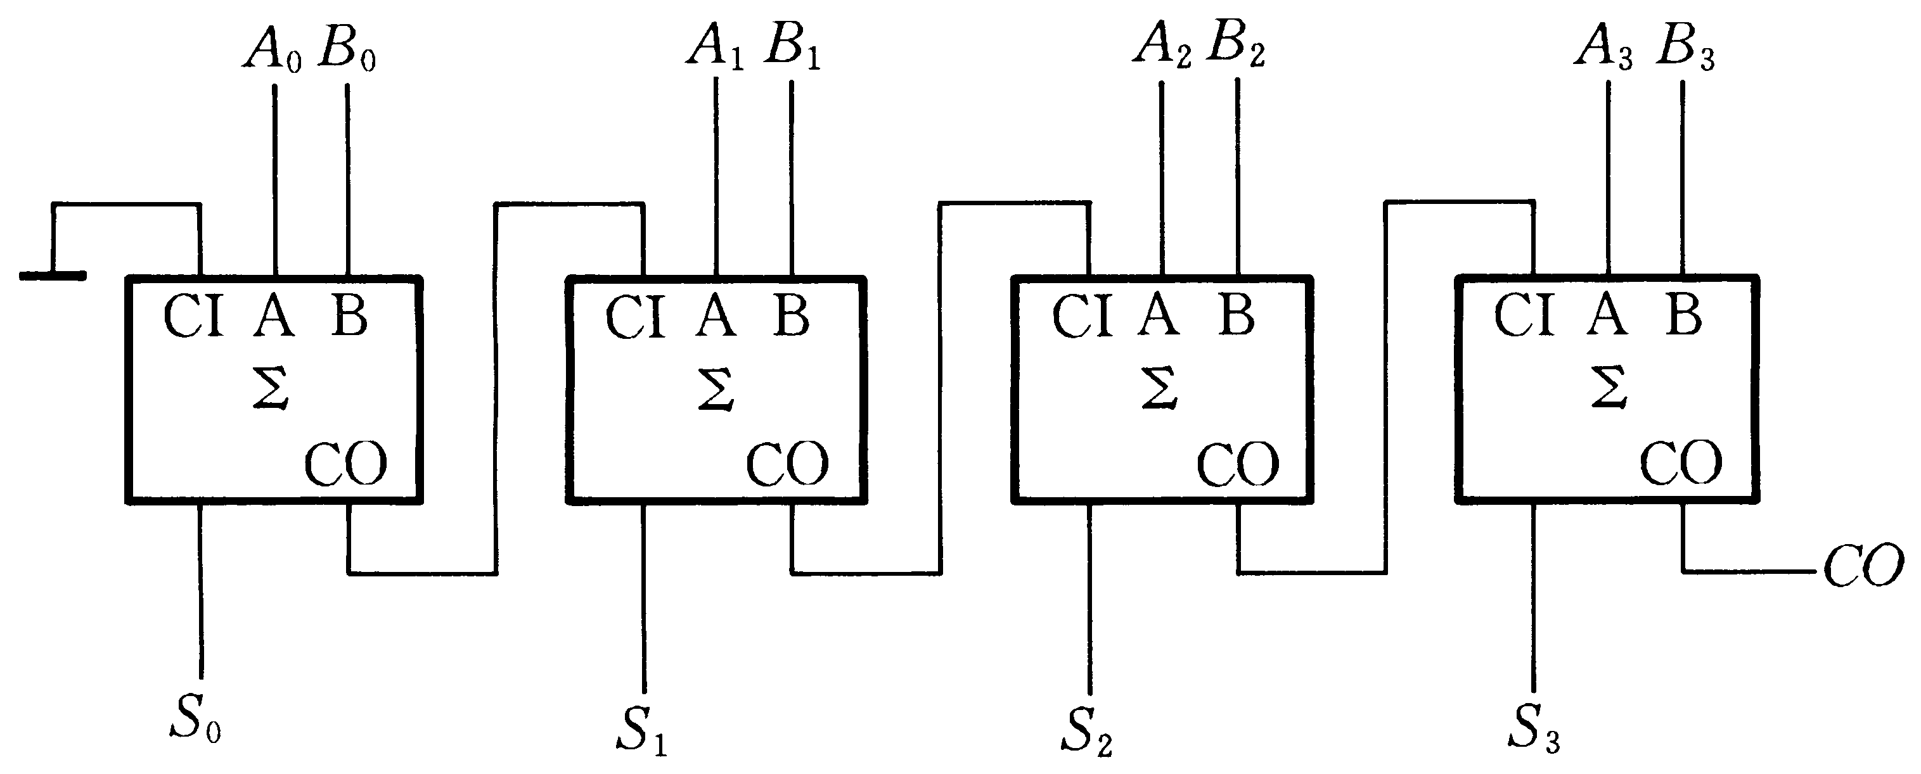
二、多位加法器
串行进位加法器
优点：简单
缺点：慢

Slide 41
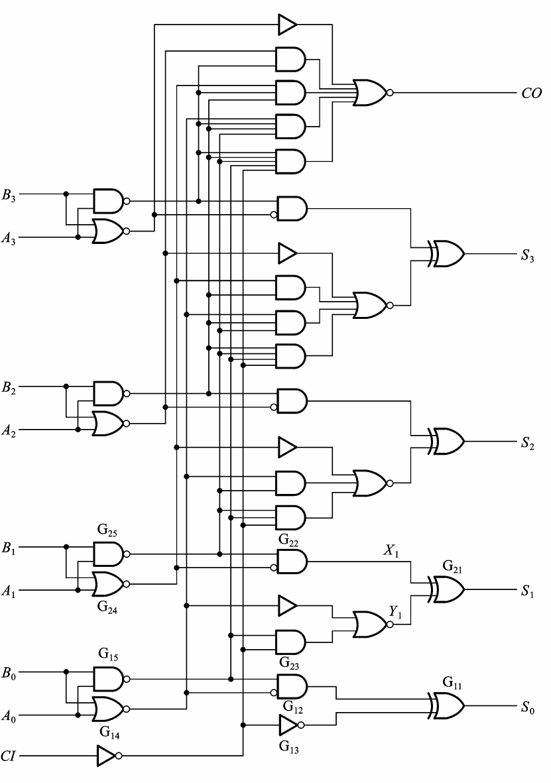
2. 超前进位加法器
基本原理：加到第i位
的进位输入信号是两
个加数第i位以前各位
（0 ~ j-1）的函数，
可在相加前由A,B两数确定。
优点：快，每1位的和
及最后的进位基本同时产生。
缺点：电路复杂。
74LS283

Slide 43
思考：已知X是3位二进制数（其值小于等于5），试实现Y=3X 并用7段数码管进行显示 ?
？
Y=3X
D2
D1
D0

Slide 44
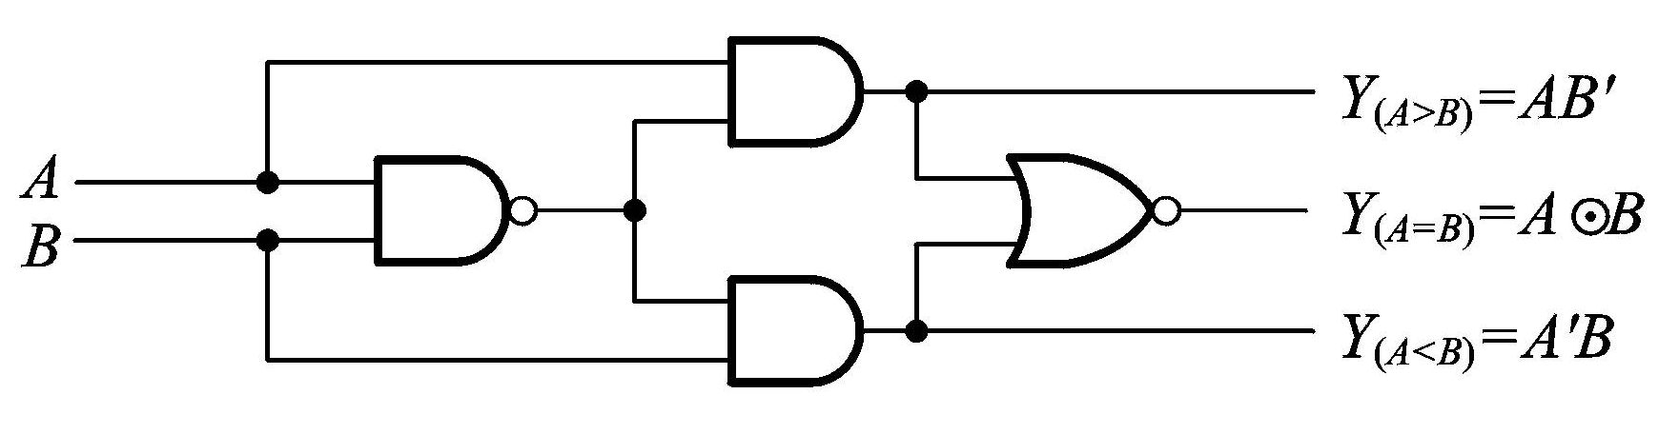
4.4.5 数值比较器
用来比较两个二进制数的数值大小
一、1位数值比较器 A,B比较有三种可能结果

Slide 45
二、多位数值比较器
原理：从高位比起，只有高位相等，才比较下一位。
例如：

Slide 46
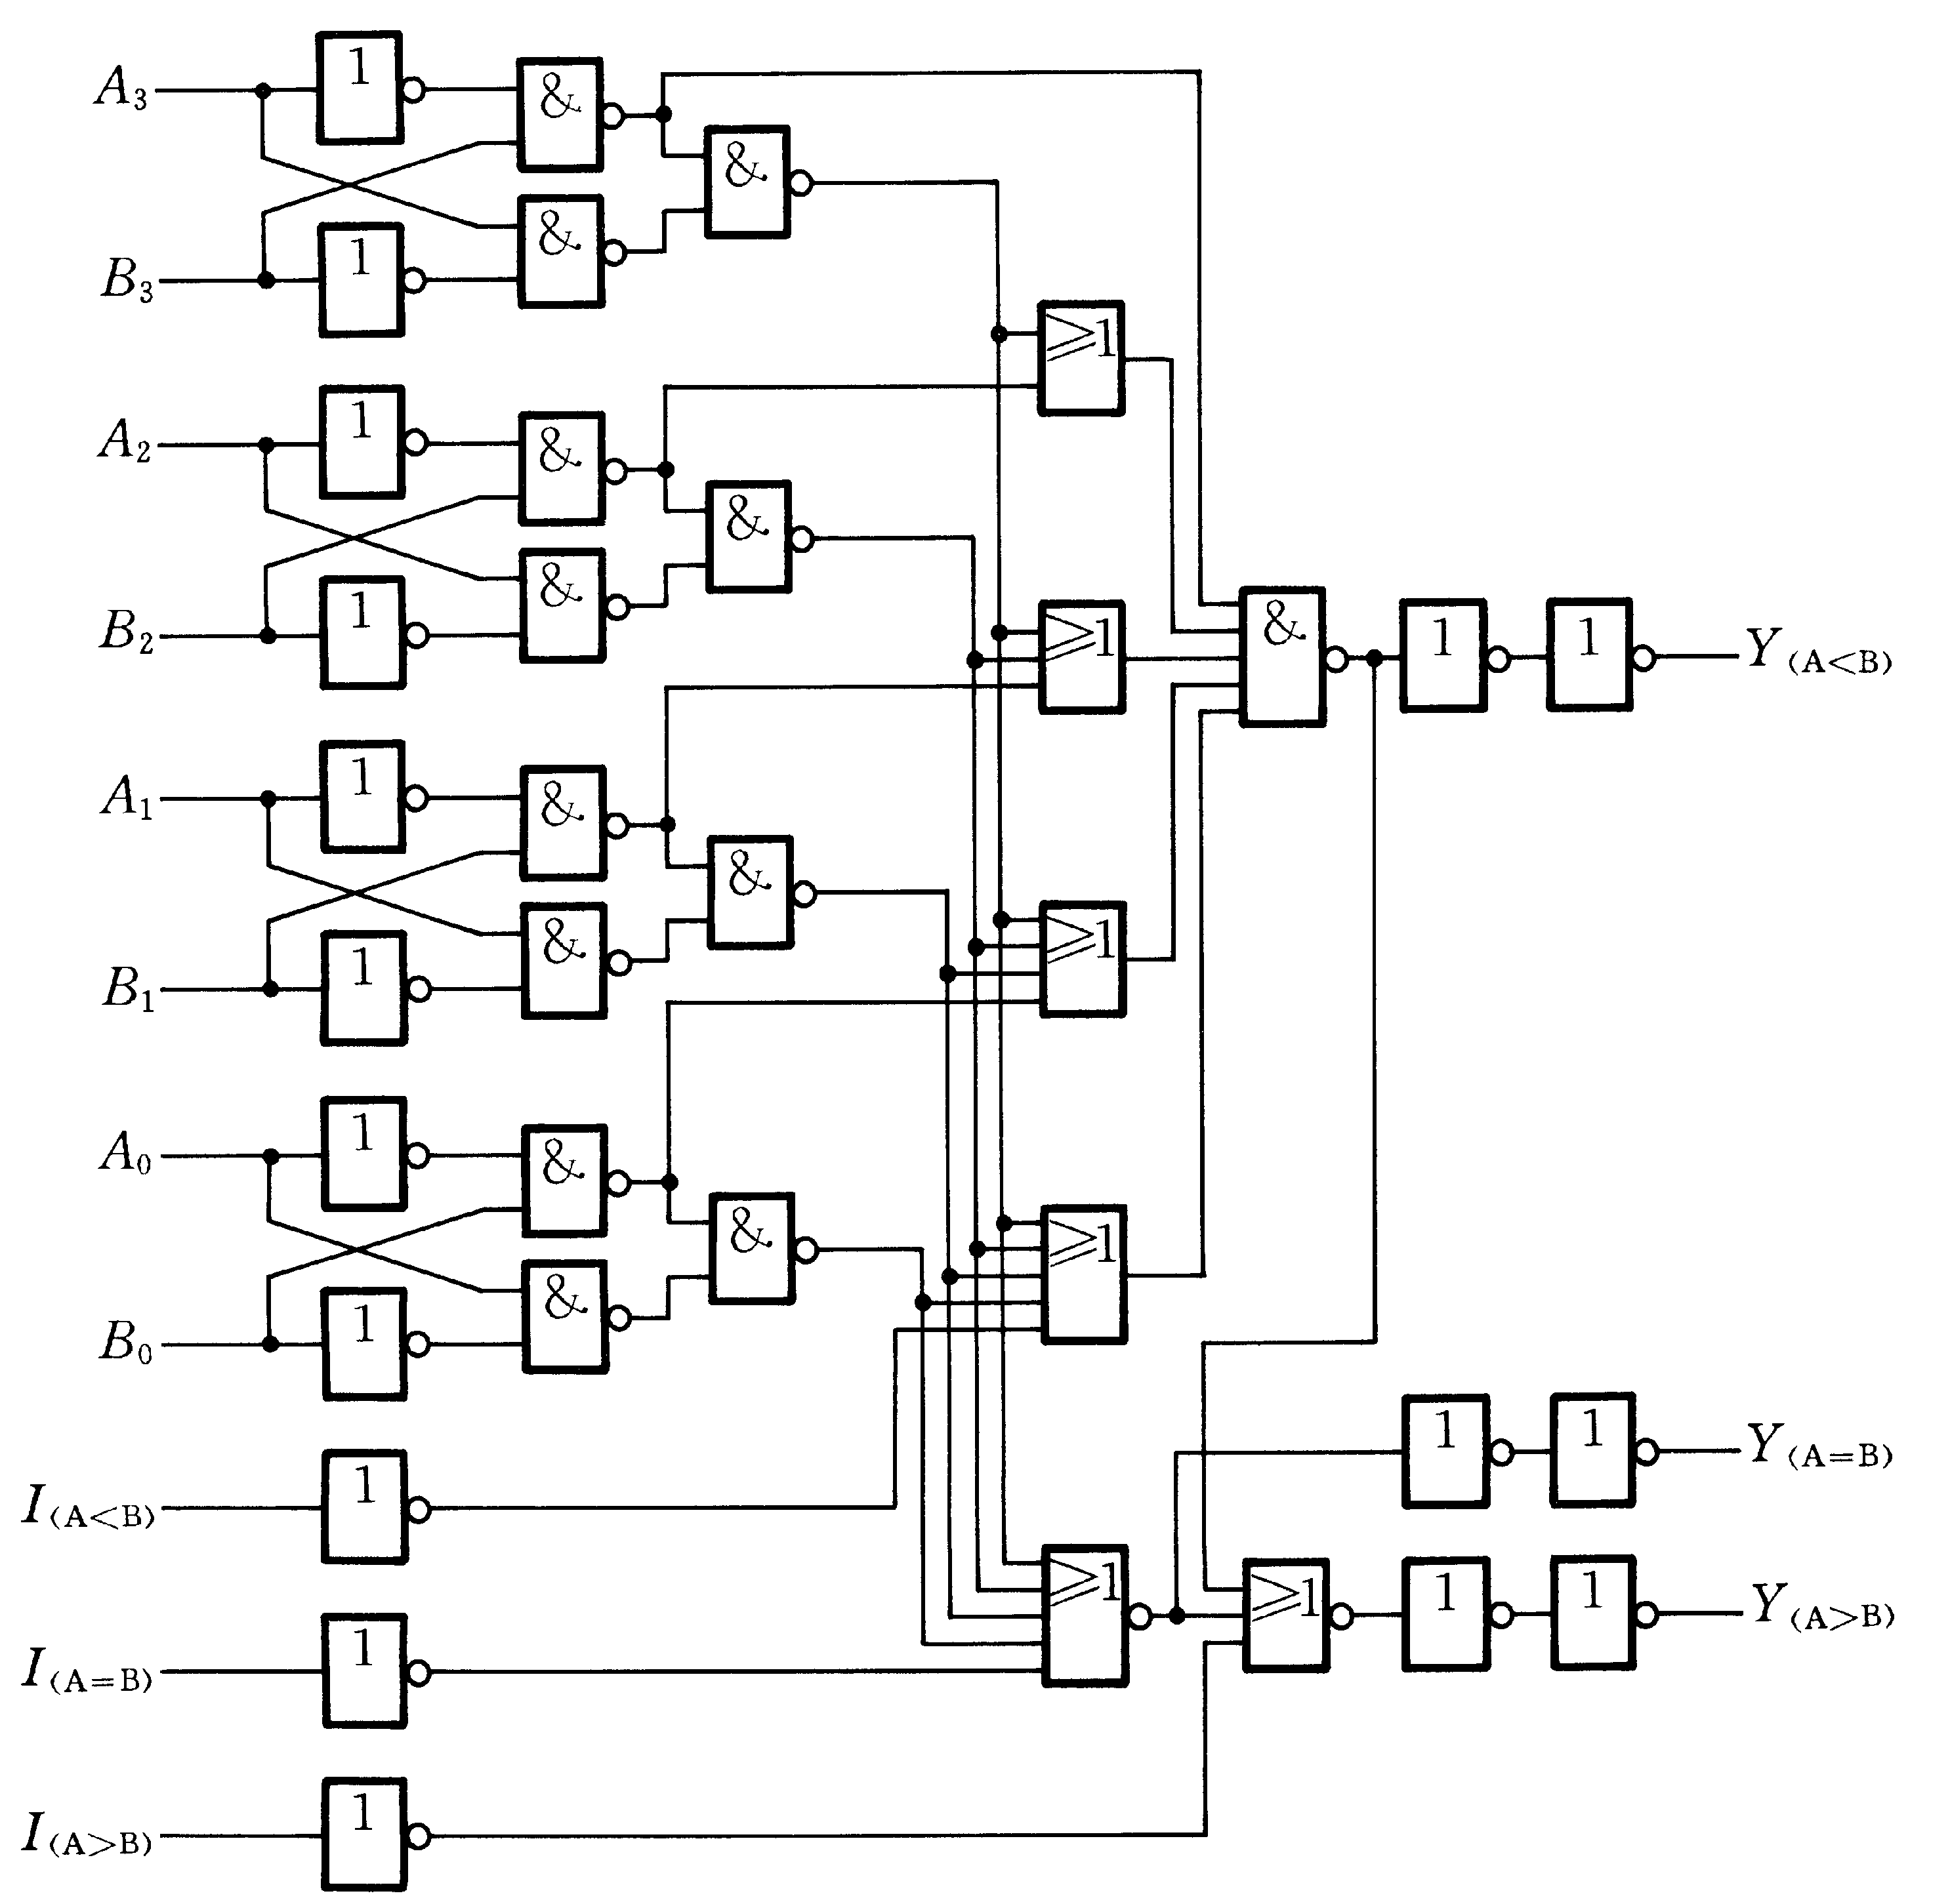
2. 集成电路CC14585 实现4位二进制数的比较

Slide 47
4.5 层次化和模块化的设计方法
层次化
自顶向下
自底向上
模块化
将经过设计和验证的逻辑电路封装模块，反复使用

Slide 48
例4.5.1
用两片8线-3线优先编码器
16线-4线优先编码器
其中， 的优先权最高· · ·

Slide 49
 |  | 状态
1 | 1 | 不工作
0 | 1 | 工作，但无输入
1 | 0 | 工作，且有输入
0 | 0 | 不可能出现

Slide 50
第一片为高优先权
只有(1)无编码输入时，(2)才允许工作
第(1)片 时表示对 的编码
低3位输出应是两片的输出的“或”

Slide 52
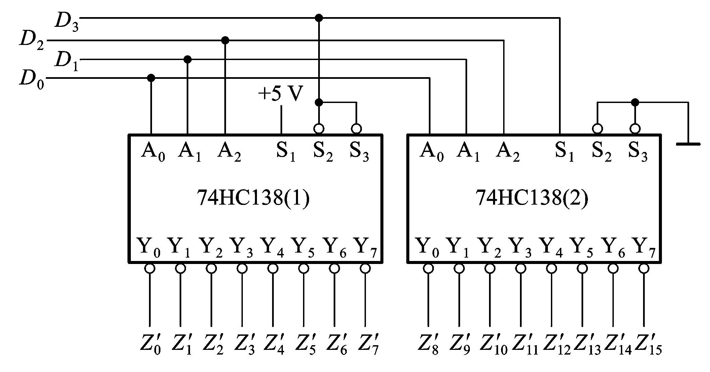
例4.5.2
利用附加控制端进行扩展
例： 用74HC138（3线—8线译码器）
4线—16线译码器

Slide 53
D₃=1
D₃=0

Slide 54
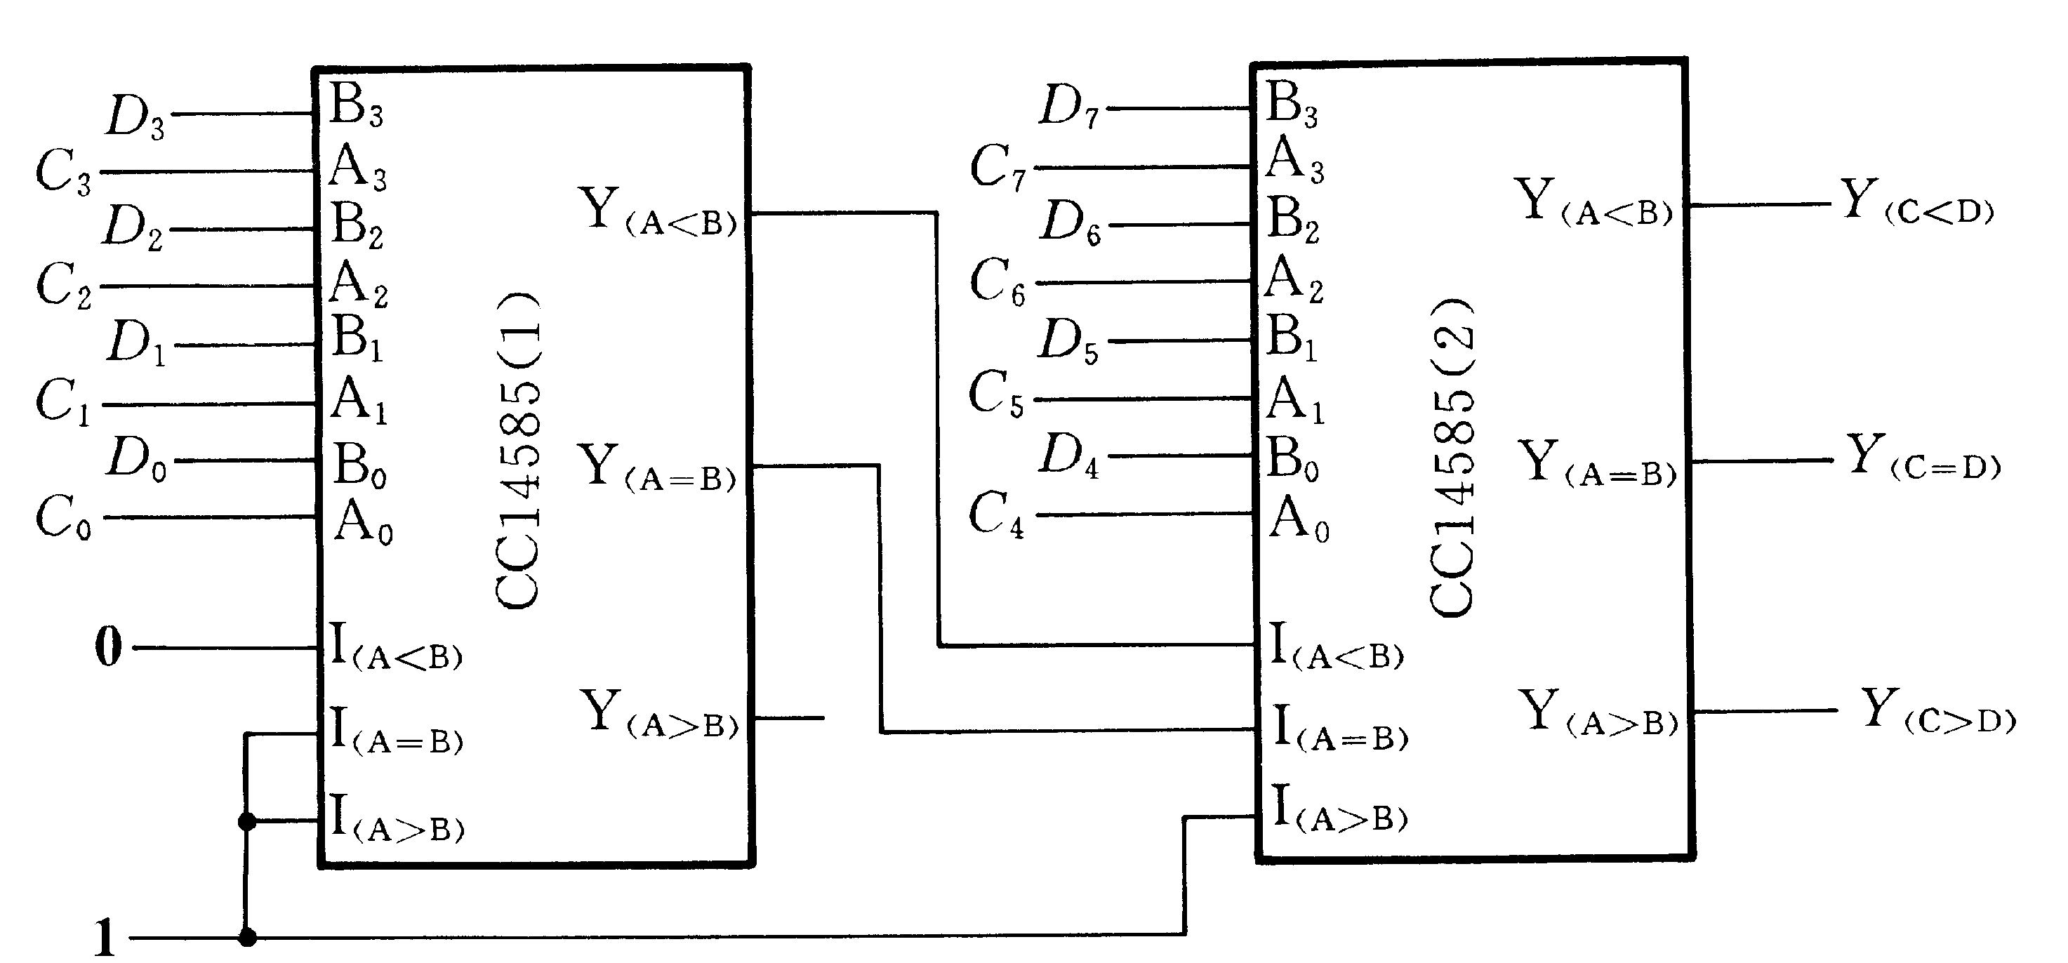
例4.5.3 用两片74HC85组成一个8位数值比较器

Slide 55
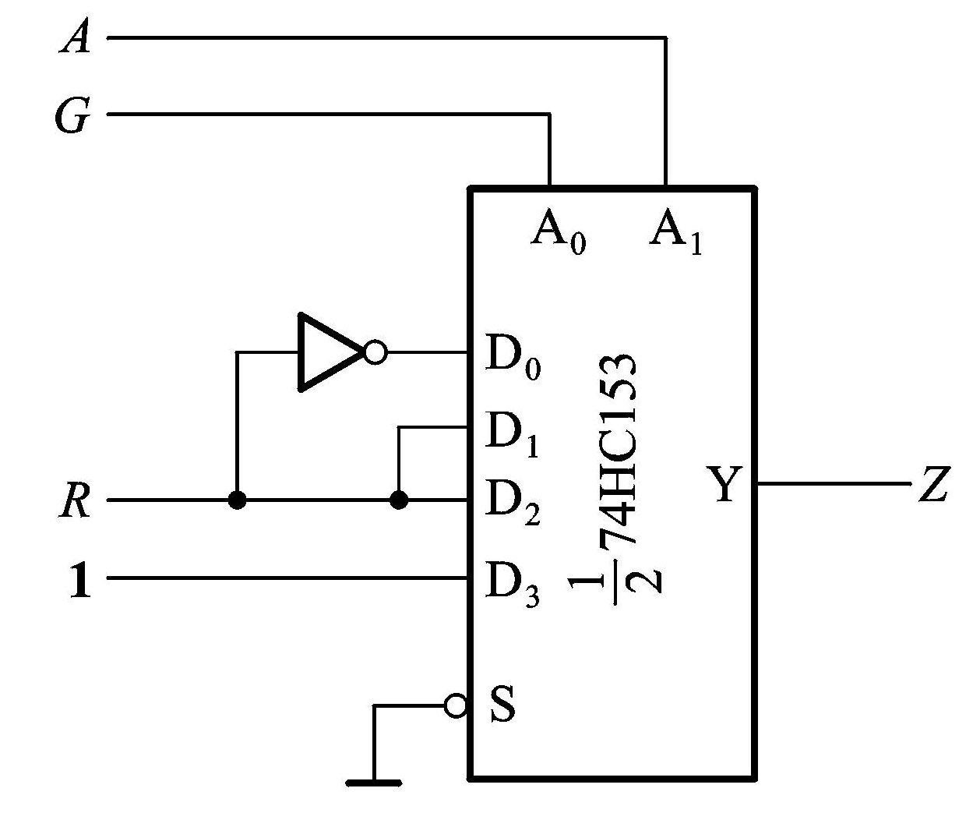
例4.5.4 用4选1数据选择器实现例4.3.1交通信号灯监视电路

Slide 56

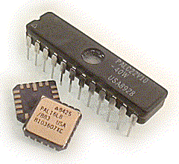
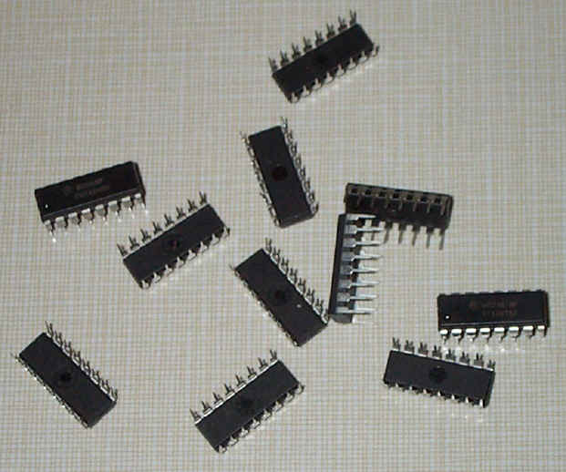
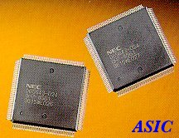
4.6 可编程逻辑器件 （PLD, Programmable Logic Device）
一、概述
1. 数字集成电路从功能上有分为 通用型、专用型两大类
General ICs——通用型
Application-Specific ICs——专用型
2. PLD的特点：是一种按通用器件来生产，但逻辑功能是由用户通过对器件编程来设定的
数字
系统

Slide 57
二、PLD的发展和分类
PROM是最早的PLD
FPLA 现场可编程逻辑阵列
PAL可编程逻辑阵列
GAL 通用阵列逻辑
EPLD 可擦除的可编程逻辑器件
CPLD 复杂的可编程逻辑器件
FPGA 现场可编程门阵列
Field Programmable Logic
Array General Erase Complex Device

Slide 58
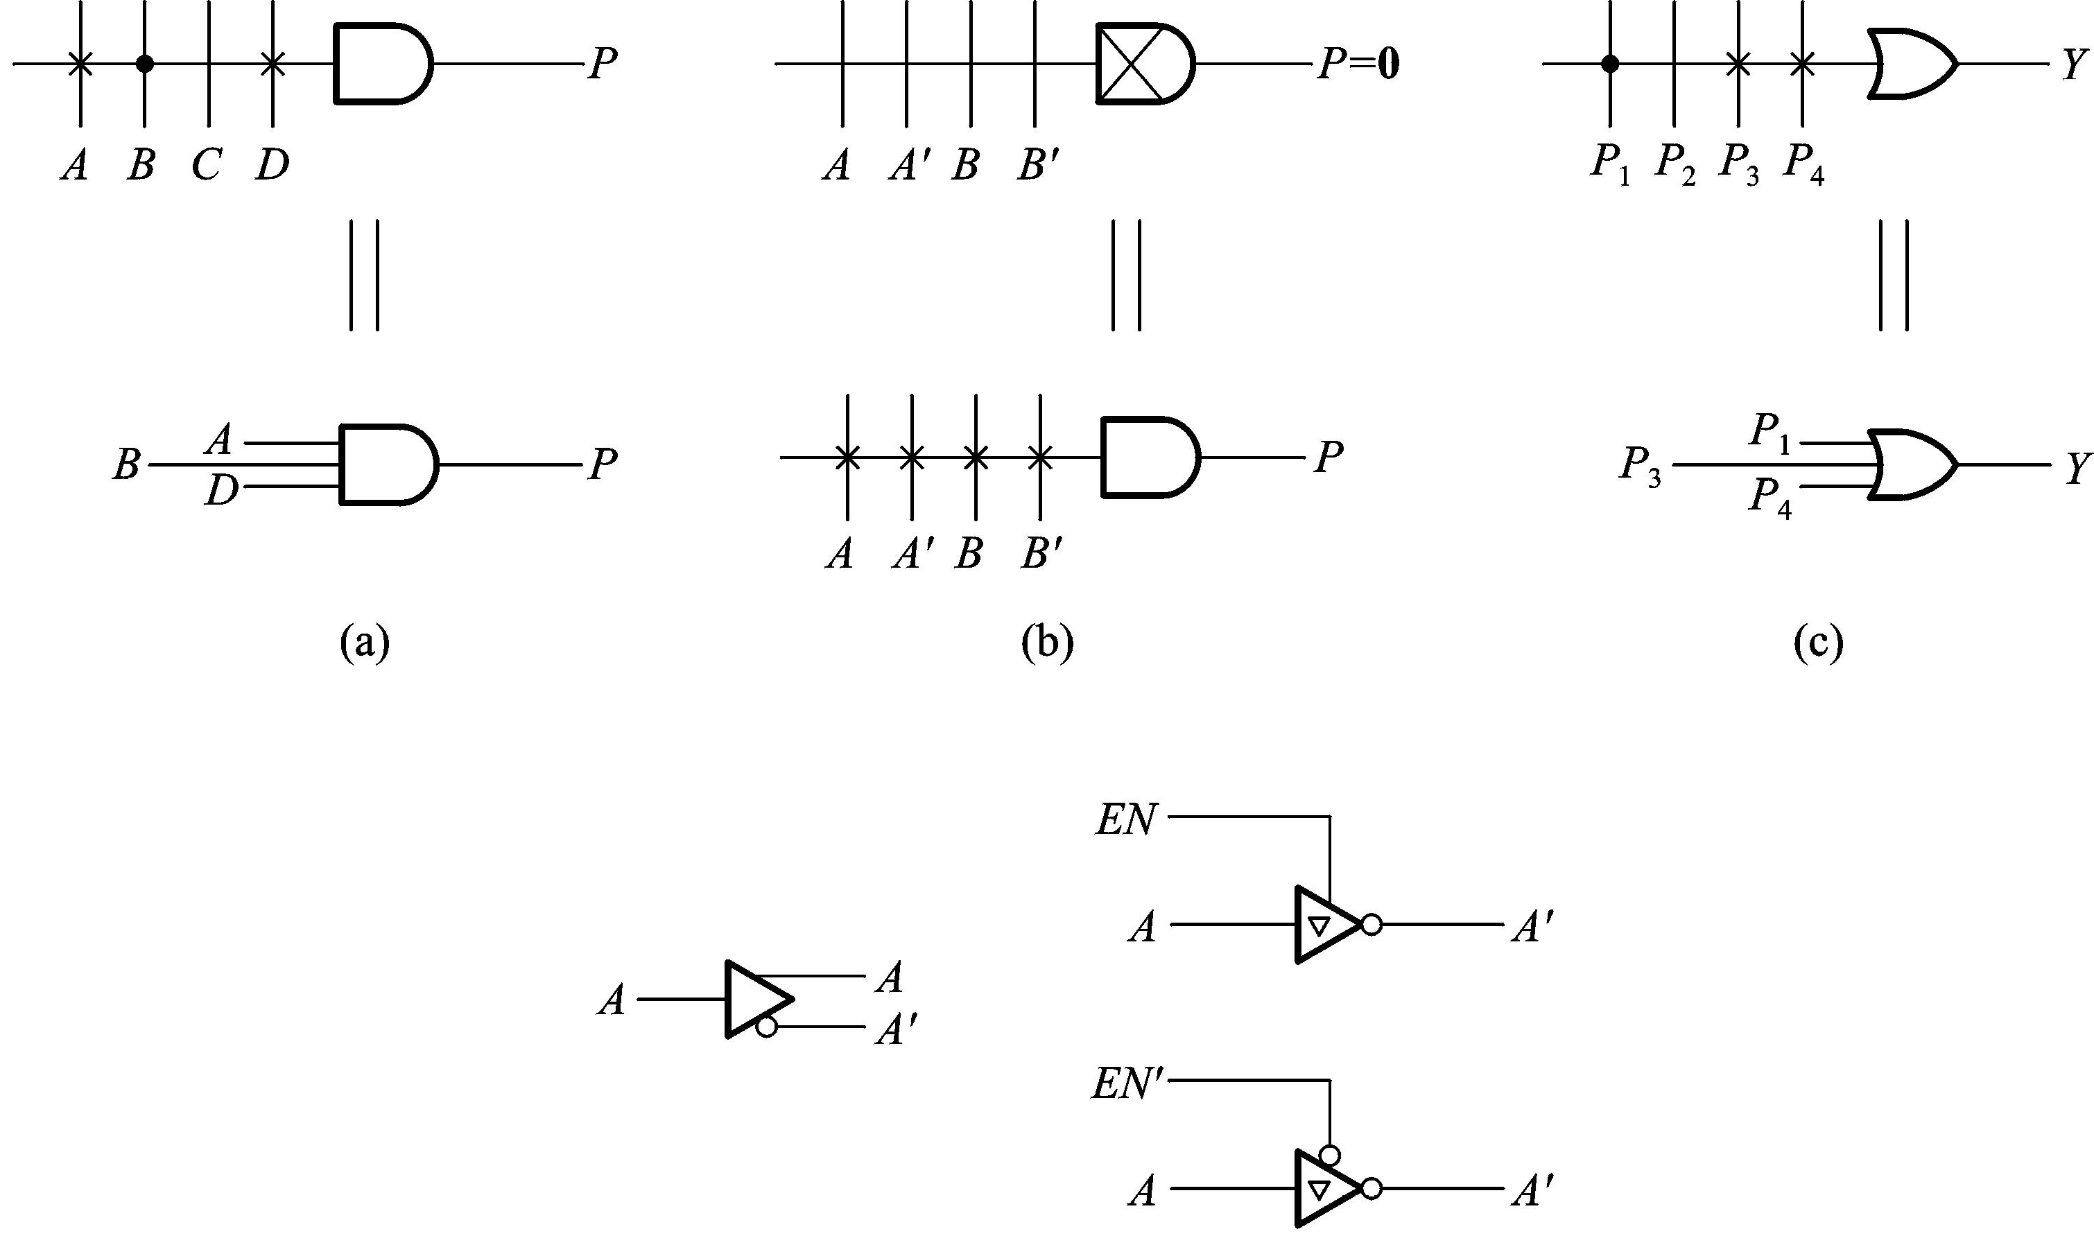
三、LSI中用的逻辑图符号

Slide 59
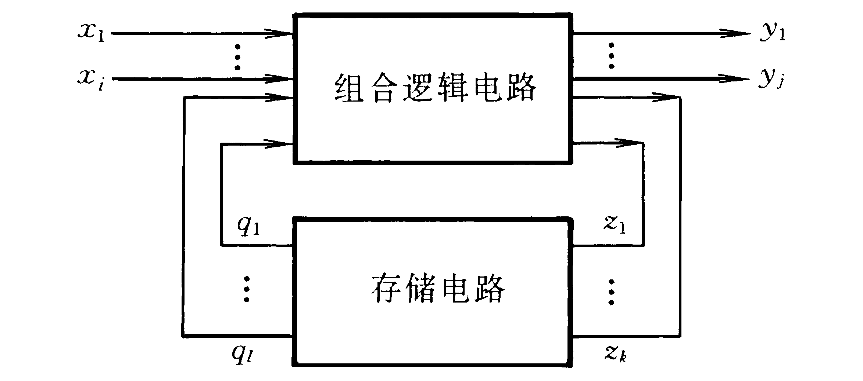
四、 FPLA
组合电路和时序电路结构的通用形式
A0~An
D0
Dm

Slide 60
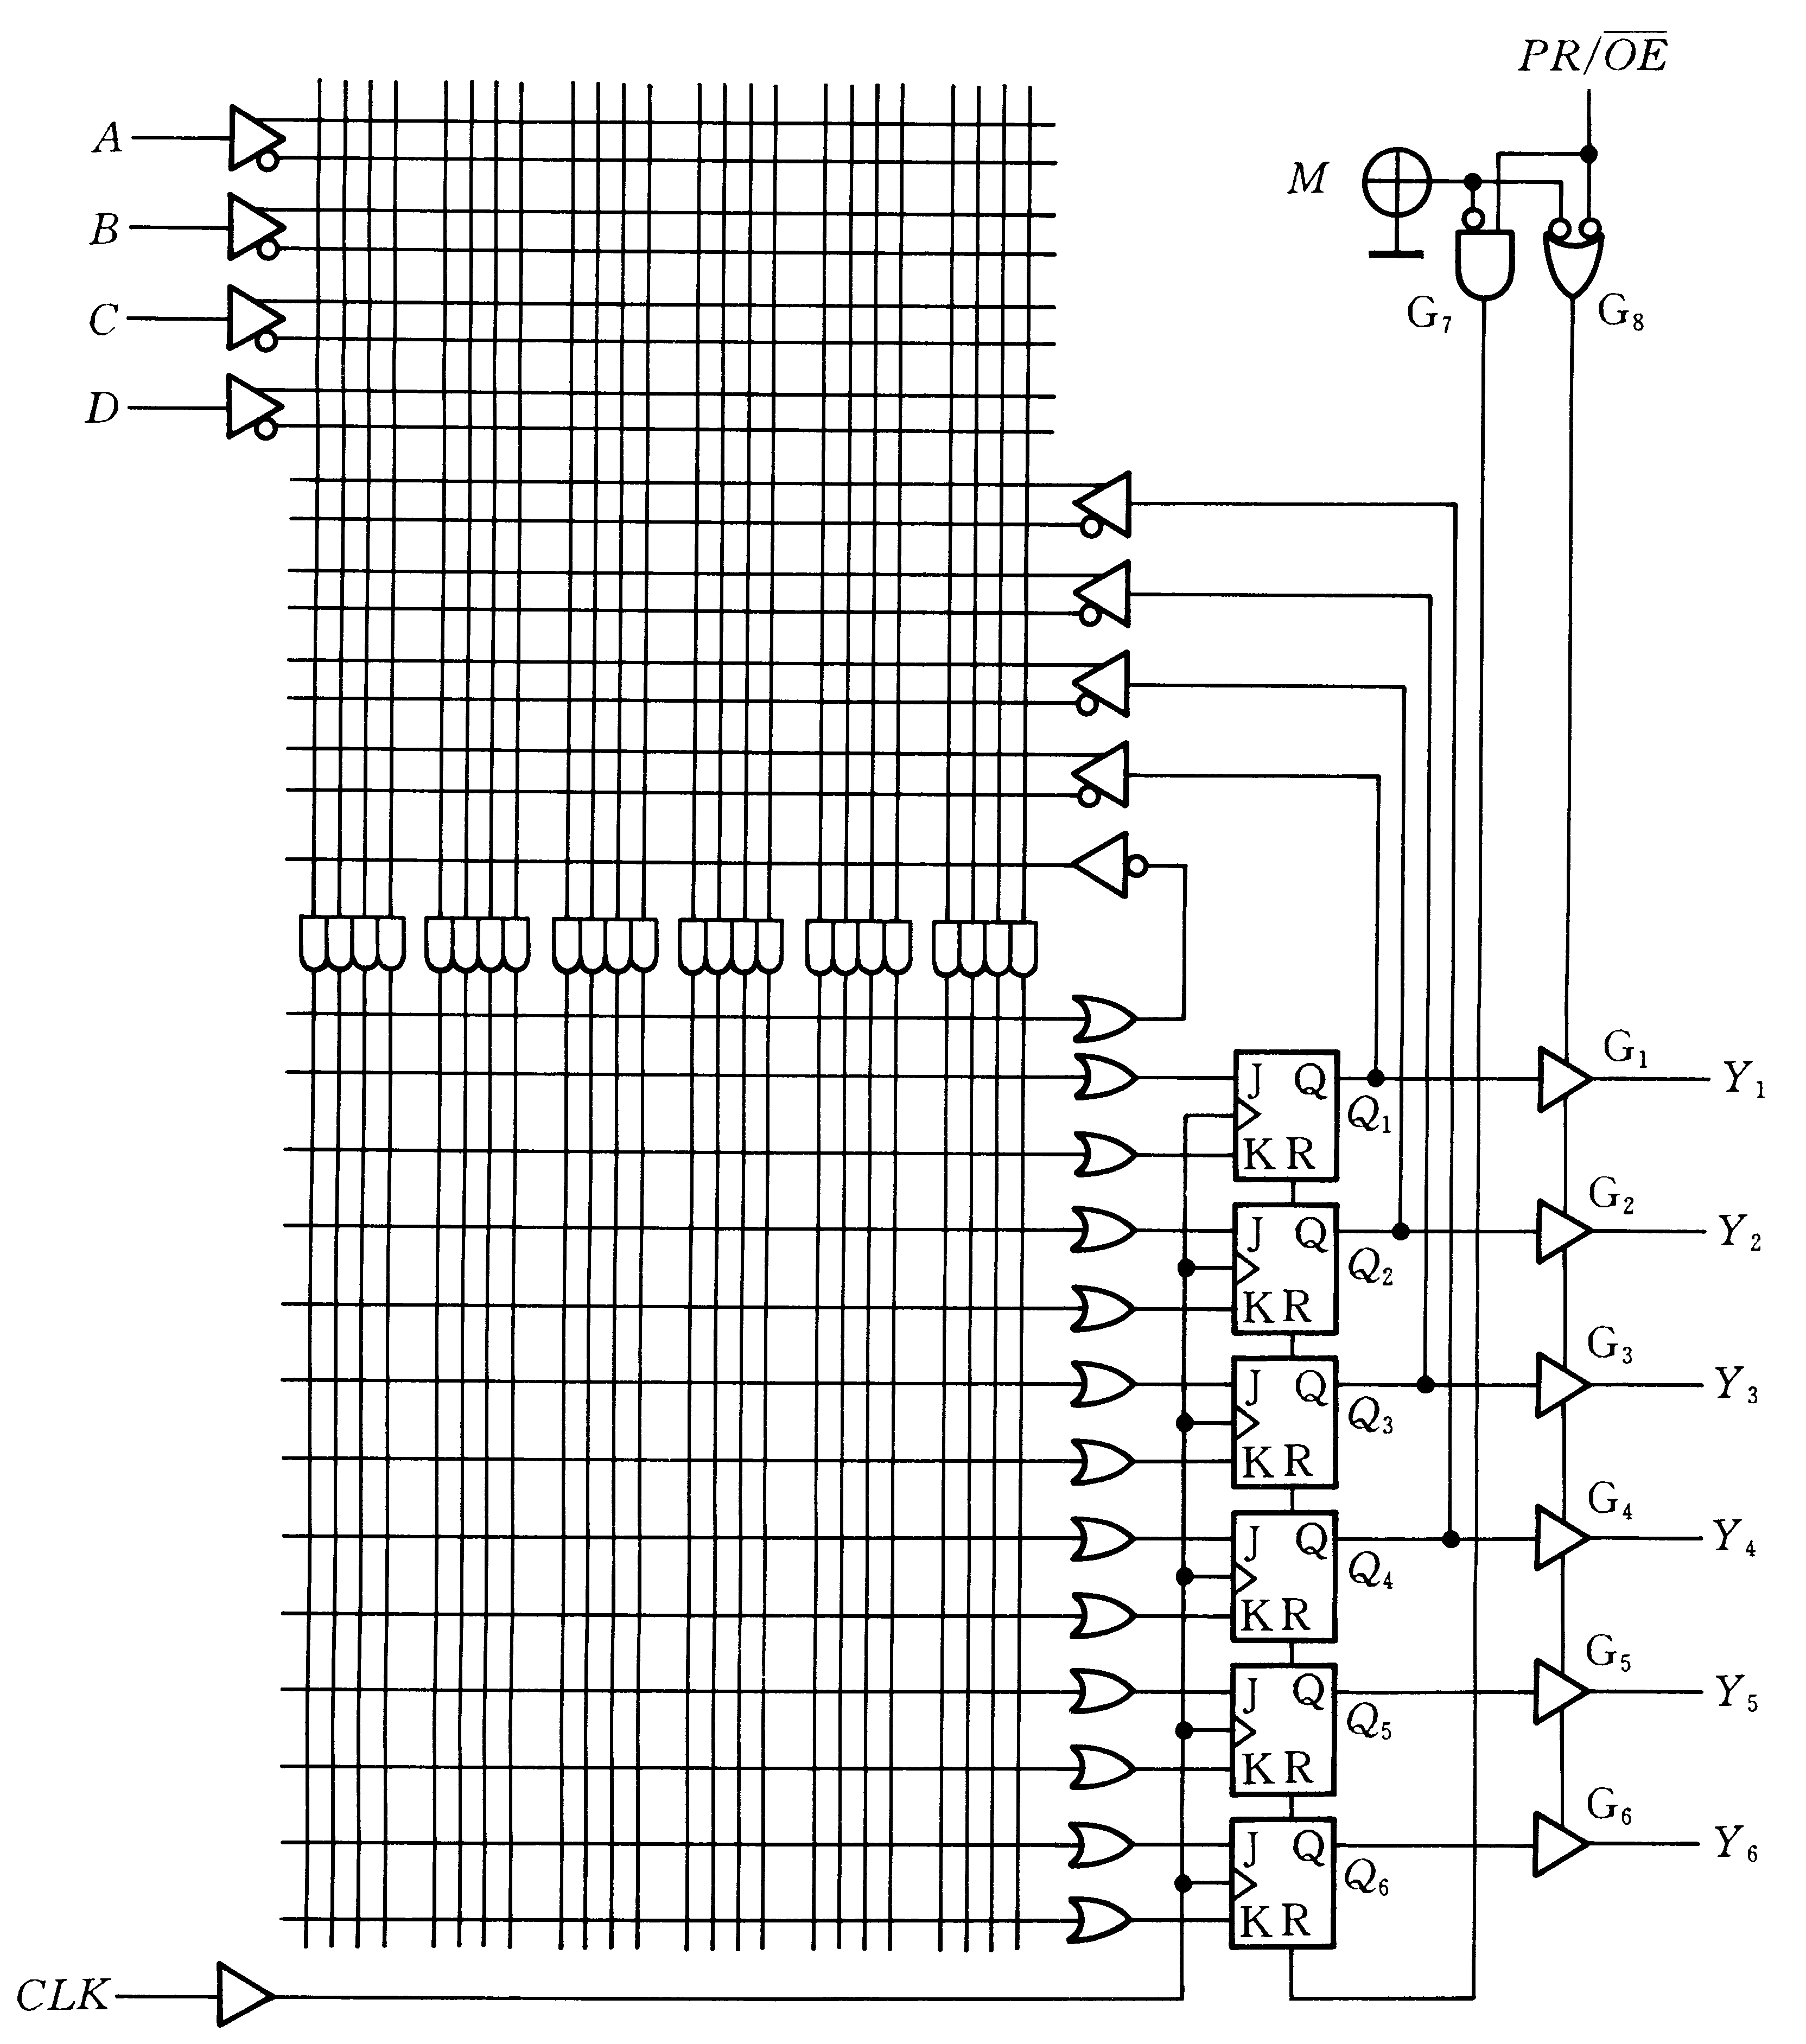
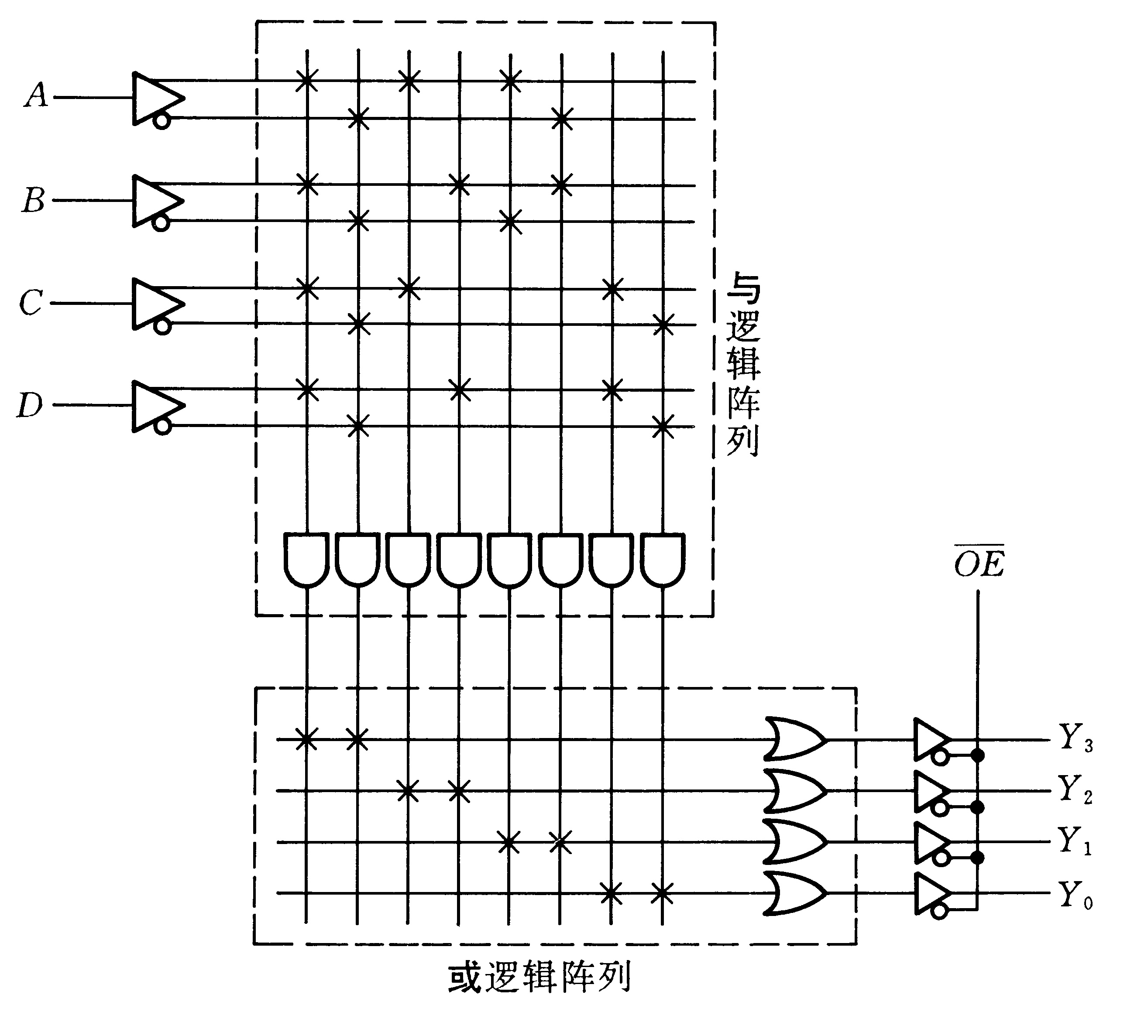
四、 FPLA

Slide 61
4.7 硬件描述语言
硬件描述语言是描述电子电路的一种方法
硬件描述语言在不同层次结构、功能和行为进行描述
硬件描述语言描述组合电路
一、基本程序结构
二、两种描述方式
三、描述实例

Slide 62
4.8 用可编程通用模块设计组合逻辑电路
步骤：
1.逻辑抽象
2.选定PLD的类型和型号
3.选定开发系统
4.编写计算机输入文件
5.上机运行
6.下载

Slide 63
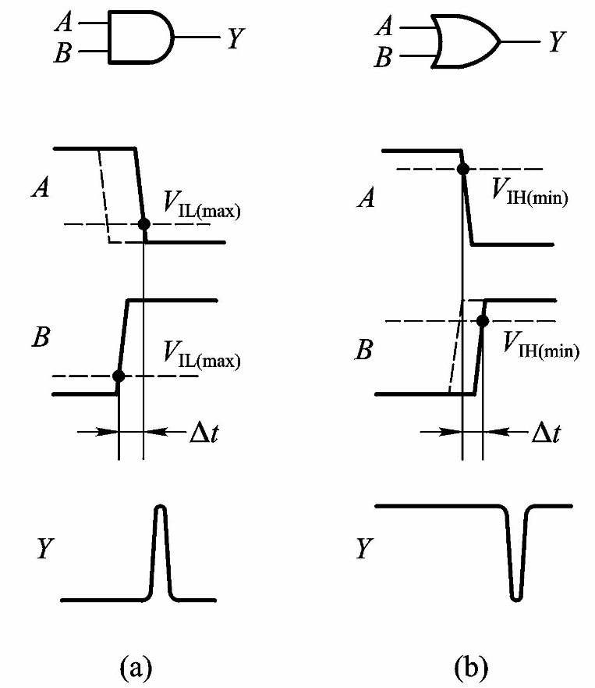
4.9 组合逻辑电路中的竞争-冒险现象
4.9.1 竞争-冒险现象及成因
一、什么是“竞争”
两个输入“同时向相反的逻辑电平变化”，称存在“竞争”
二、因“竞争”而可能在输出产
生尖峰脉冲的现象，称为
“竞争-冒险”。

Slide 64
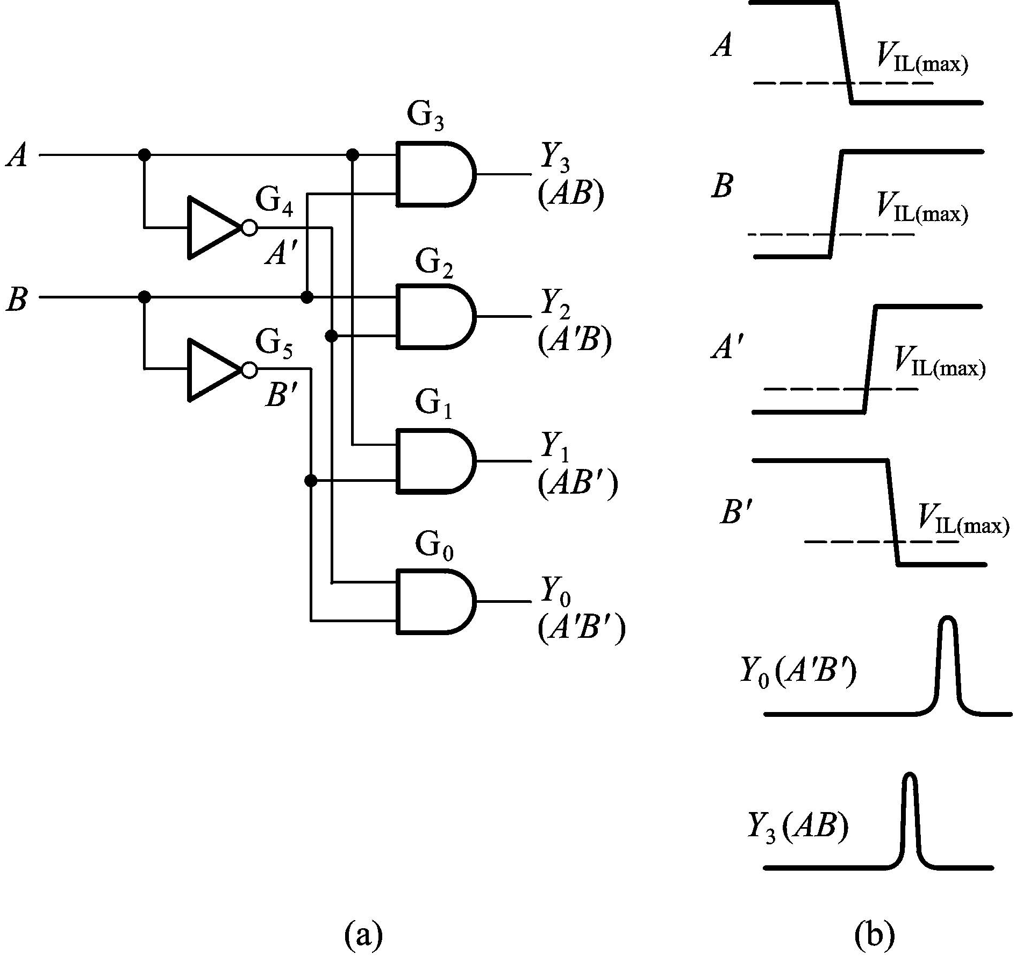
三、2线—4线译码器中的竞争-冒险现象

Slide 65
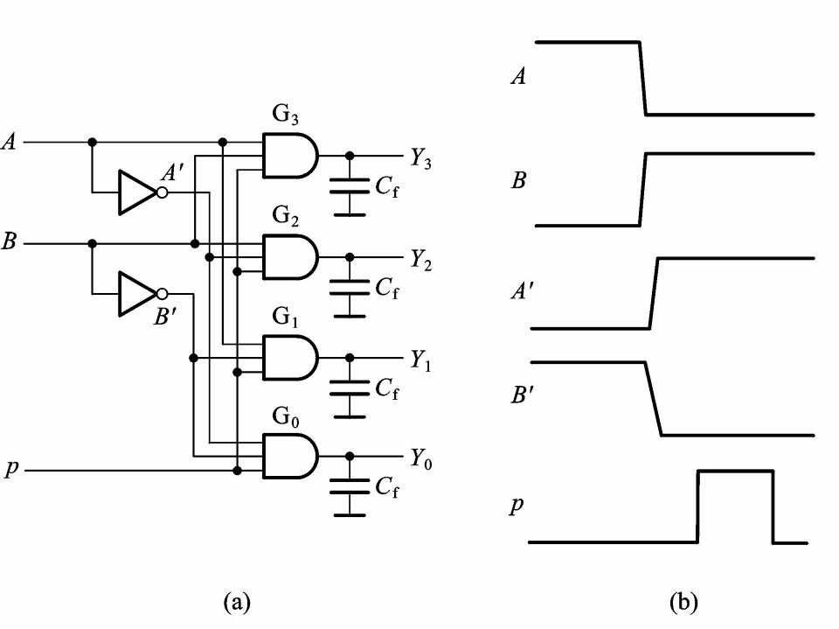
4.9.2 * 略
4.9.3 消除竞争-冒险现象的方法
一、接入滤波电容
尖峰脉冲很窄，用很小的电容就可将尖峰削弱到 V_{TH} 以下。
二、引入选通脉冲
取选通脉冲作用时间，
在电路达到稳定之后，
P的高电平期的输出信号
不会出现尖峰。

Slide 66
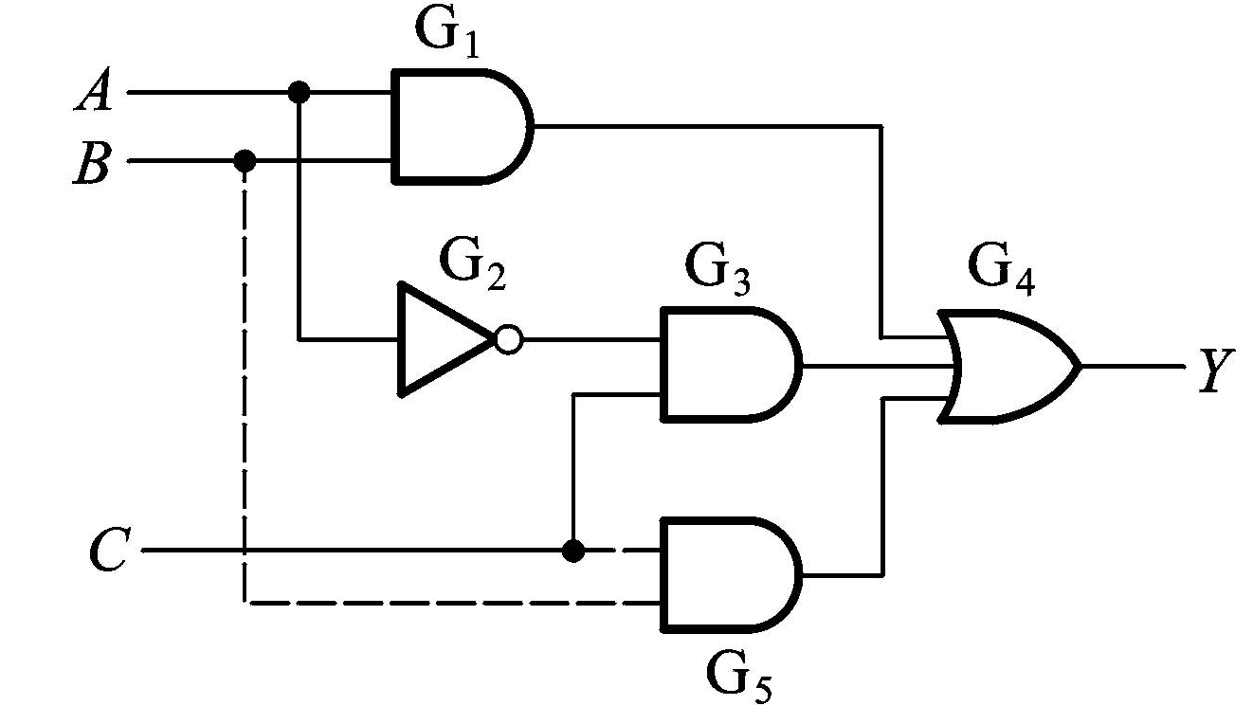
三、修改逻辑设计
例：

